Slide 1
Bioherramientas en Bioinformática y Bioestadística (1ª ed)
Creación de librerías con R
Juan R González
Insitituto de Salud Global Barcelona (ISGlobal)
Departamento de Matemáticas, Universidad Autónoma de Barcelona (UAB) juanr.gonzalez@isglobal.org
http://www.creal.cat/jrgonzalez/software.htm
https://github.com/isglobal-brge
16, 17 y 18 de Mayo de 2017
Parque de Investigación Biomédica de Barcelona
(PRBB)

Slide 2
Creación de librerías con R
Guión
1. Introducción
Motivación
Paquetes en Windows: Preparación e instalación de software requerido
2. Programación en R
Definición de nuevos operadores binarios
Creación de nuevas funciones
Cómo organizar una función
Nombres de argumentos y valores por defecto
Control de los argumentos
Uso de 'formula'
3. Conexión con C y Fortran
Creación de dll's
Llamadas a dll's
Sesión 1 – Introducción y preliminares

Slide 3
Creación de librerías con R
Guión (Cont)
4. Métodos y clases en R
Programación orientada a objetos
Creación de Métodos
Creación de Clases
5. Creación de librerías en R
Estructura
El NAMESPACE
Creación de documentación
Vignettes
Envío a CRAN
Sesión 1 – Introducción y preliminares

Slide 4
Creación de librerías con R
Sesión 1 – Introducción y preliminares
Introducción
Paquetes en Windows (preliminares – instalación y requerimientos)
Sesión 1 – Introducción y preliminares

Slide 5
Creación de librerías con R
Investigación
Desarrollan un método/modelo estadístico (matemático, físico, …) para resolver un problema real (datos complejos, nuevo tipo de datos, …)
Desarrollan un algoritmo de estimación que puede llegar a ser muy complejo
Quieren que otros investigadores (biólogos, médicos, …) utilicen este nuevo método de forma rutinaria y fácil
Crear una colección de funciones que sean fácil de usar, así como otras aplicaciones que faciliten el análisis y/o interpretación de datos (gráficos, resumenes, …)
CREAR UN PAQUETE EN R
Metodología
Modelo de regresión lineal (método estimación basado en descomposición QR) [TEORIA] (adaptado de Creating R Packages: A Tutorial. Friedrich Leisch, 2008)
• Incluye poner unos datos de ejemplo
Manual, vignette, …
Ejercicio: Crear una función “compareGroups” que compare dos grupos de poblaciones (test paramétrico, no paramétrico, datos apareados, …) [PRACTICA]
Sesión 1 – Introducción y preliminares

Slide 6
Creación de librerías con R
Tipos de paquetes
Base packages: Part of the R source tree, maintained by R Core.
Recommended packages: Part of every R installation, but not necessarily maintained by R Core.
Contributed packages: All the rest. This does not mean that these packages are necessarily of lesser quality than the above, e.g., many contributed packages on CRAN are written and maintained by R Core members. We simply try to keep the base distribution as lean as possible.
Sesión 1 – Introducción y preliminares

Slide 7
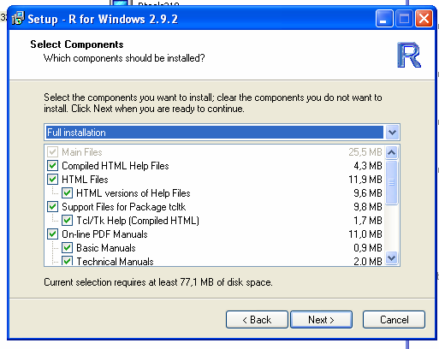
Creación de librerías con R
Instalación y requerimientos
Installar R en version “Full installation”
Sesión 1 – Introducción y preliminares

Slide 8
Curso de R avanzado
Instalación y requerimientos
Se puede mirar en “Windows toolset appendix” y en “R Administration manual”
Windows: descargar Rtools de: https://cran.r-project.org/bin/windows/Rtools/
Linux y Mac no es necesario estas tools (Rtools emula Linux con Cygwin)
Instala las siguientes “tools"
unas cuantas herramientas ejecutables mediante lineas de comandos
Perl
El compilador MinGW
También es neceario para las vignettes:
Microsoft’s HTML Help Workshop
MikTeX o LaTeX
Sesión 1 – Introducción y preliminares

Slide 9
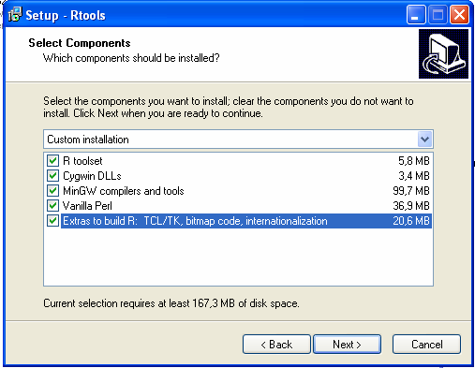
Curso de R avanzado
Instalación y requerimientos
Sesión 1 – Introducción y preliminares

Slide 10
Curso de R avanzado
Instalación y requerimientos
Hay que añadir las Rtools y el MinGW al path del ordenador. Desde R se puede con ….
rtools <- "C:\\Rtools\\bin"
gcc <- "C:\\Rtools\\min_gw_64\\bin"
path <- strsplit(Sys.getenv("PATH"), ";")[[1]]
new_path <- c(rtools, gcc, path)
new_path <- new_path[!duplicated(tolower(new_path))]
Sys.setenv(PATH = paste(new_path, collapse = ";"))
Sesión 1 – Introducción y preliminares

Slide 11
Curso de R avanzado
Ejercicio
Testar que todo está OK … ejecutar
system(“R CMD SHLIB –o prueba.dll prueba.f”)
desde la carpeta donde tengáis el fichero ‘prueba.f’
Sesión 1 – Introducción y preliminares

Slide 12
Creación de librerías con R
Sesión 2 – Programación en R
Definición de nuevos operadores binarios
Creación de nuevas funciones
Cómo organizar una función
Nombres de argumentos y valores por defecto
Control de los argumentos
Uso de ‘formula’
Resultado de una función
Sesión 2 – Programación en R

Slide 13
Creación de librerías con R
Creación de nuevas funciones
El lenguaje R suele utilizarse como un conjunto de expresiones "sueltas". Muchas veces nos interesará agruparlas bajo un determinado nombre (función) y parametrizarlas (argumentos), para mas tarde crear un grupo de funciones (libreria o paquete). Como en la mayoría de los otros lenguajes de programación, las asignaciones dentro de funciones son temporales y se pierden cuando acaba su ejecución.
Crear funciones en R permite añadir nuevas funcionalidades
Las funciones que escribe un usuario tiene el mismo status que aquellas que estan escritas en R
Leer/estudiar las funciones que estan escritas en R es una buena forma de aprender cómo escribir funciones
Otros usuarios pueden modificar las funciones y adaptarlas a sus necesidades (open source)
Las funciones se definen siguiendo el siguiente patrón:
nombre <- function(arg_1, arg_2, ..., arg_n) expr
expr suele ser una expresión agrupada que usa los argumentos arg_i para calcular un valor. El valor de la expresión es el valor retornado por la función.
Las llamadas a funciones suelen tener el siguiente aspecto:
nombre(expr_1, expr_2, ..., expr_n)
Sesión 2 – Programación en R

Slide 14
Creación de librerías con R
Un ejemplo de función simple.
Vamos a crear una función que, dados los tres coeficientes (a, b, c) de una ecuación de segundo grado, ax² + bx + c = 0, nos devuelva las dos soluciones, si existen en el conjunto de los reales. Recordemos que la fórmula para encontrar las dos soluciones es:
x = (-b ± √(b² – 4ac)) / 2a
# Cabecera de la función: le damos un nombre y definimos los tres parámetros
# Como vamos a utilizar más de una instrucción para programar la función, ya añadimos con la llave el inicio
# del grupo de instrucciones ec_grado2 <- function(a, b, c)
{
# Calculamos el discriminante (b^2 – 4ac) disc <- (b^2)-(4*a*c)
# Primera solución
sol1 <- (-b + sqrt(disc))/(2*a)
# Segunda solución
sol2 <- (-b - sqrt(disc))/(2*a)
# Devolvemos un vector con las dos soluciones y cerramos la llave para indicar el final del grupo de
# instrucciones que forman la función ans <- c(sol1,sol2)
ans
}
Sesión 2 – Programación en R

Slide 15
Creación de librerías con R
Definición de nuevos operadores binarios.
Para funciones que tengan exclusivamente dos parámetros, R permite definirlas de manera que después se puedan llamar con notación infija, es decir, poniendo el nombre de la función entre los dos argumentos. Un ejemplo de una función típicamente infija es la suma (escribimos 3+7 y no +(3,7) o suma(3,7)).
Para crear una función con notación infija simplemente tenemos que añadir el carácter % delante y detrás del nombre de la función. R ya interpretará de esta manera que tipo de función estamos creando.
# Vamos a crear una función que reciba dos numeros y devuelva la división del primero entre la suma de los
# dos multiplicado por 100. Nótese que es obligatorio que el nombre de la función vaya entre comillas.
> "%porcentaje%" <- function(a,b) (a/(a+b))*100
# Ejecutamos la función
> 4 %porcentaje% 6
[1] 40
Algunos ejemplos de este tipo de funciones son el producto matricial %*%, o la inclusión en listas %in%.
Sesión 2 – Programación en R

Slide 16
Creación de librerías con R
Nombres de argumentos y valores por defecto.
Al contrario que la gran mayoría de lenguajes de programación, R permite colocar los argumentos de una llamada a una función en el orden que nosotros queramos. Para poder hacer esto tenemos que especificar para cada valor en la llamada a qué argumento corresponde. En caso que no lo hagamos entonces R sí entenderá que los argumentos de la llamada están en el mismo orden en que han sido especificados en la declaración de las funciones.
# Vamos a estudiar los argumentos de la función rnorm
> args(rnorm)
function (n, mean = 0, sd = 1)
# La llamamos sin poner los nombres de los argumentos
> rnorm(10,1,2)
# Ahora ponemos los nombres de los argumentos: podemos cambiar su orden
> rnorm(sd=2,n=10,mean=1)
Vemos que los parámetros mean y sd tienen asociados valores por defecto (0 y 1 respectivamente). En este caso, si aceptamos estos valores por defecto como los deseados para ejecutar la función, podemos obviarlos. Una vez prescindamos de un parámetro, sin embargo, deberemos escribir el nombre de todos los que vengan detrás de él.
# Prescindimos de cambiar mean, pero tenemos que especificar que el siguiente es sd.
> rnorm(10,sd=3)
Sesión 2 – Programación en R

Slide 17
Creación de librerías con R
Partes importantes de una función
t.test<-function (x, y = NULL, alternative = c("two.sided", "less", "greater"), mu = 0, paired = FALSE, var.equal = FALSE, conf.level
= 0.95, ...)
{
alternative <- match.arg(alternative)
if (!missing(mu) && (length(mu) != 1 || is.na(mu))) stop("'mu' must be a single number")
if (!missing(conf.level) && (length(conf.level) != 1 || !is.finite(conf.level) || conf.level < 0 || conf.level > 1))
stop("'conf.level' must be a single number between 0 and 1") if (!is.null(y)) {
dname <- paste(deparse(substitute(x)), "and", deparse(substitute(y))) if (paired)
xok <- yok <- complete.cases(x, y) else {
yok <- !is.na(y)
xok <- !is.na(x)
}
y <- y[yok]
}
else {
...
}
Parámetros o argumentos
Control de argumentos
if (is.null(y)) { df <- nx - 1
stderr <- sqrt(vx/nx)
if (stderr < 10 * .Machine$double.eps * abs(mx)) stop("data are essentially constant")
tstat <- (mx - mu)/stderr
method <- ifelse(paired, "Paired t-test", "One Sample t-test") names(estimate) <- ifelse(paired, "mean of the differences",
"mean of x")
}
t test caso univariante
Cálculo
…
Sesión 2 – Programación en R

Slide 18
Creación de librerías con R
Partes importantes de una función
……. Viene de otro if en el que hacía el caso univariante
else {
# Two sample ny <- length(y)
# Controlar varianzas iguales o no
}
t test caso dos muestras
…
if (alternative == "less") { pval <- pt(tstat, df)
cint <- c(-Inf, tstat + qt(conf.level, df))
}
else if (alternative == "greater") { pval <- pt(tstat, df, lower = FALSE)
cint <- c(tstat - qt(conf.level, df), Inf)
}
else {
pval <- 2 * pt(-abs(tstat), df) alpha <- 1 - conf.level
cint <- qt(1 - alpha/2, df) cint <- tstat + c(-cint, cint)
}
cint <- mu + cint * stderr names(tstat) <- "t" names(df) <- "df"
names(mu) <- if (paired || !is.null(y)) "difference in means"
else "mean“
P valor e IC
Cálculo
attr(cint, "conf.level") <- conf.level
rval <- list(statistic = tstat, parameter = df, p.value = pval, conf.int = cint, estimate = estimate, null.value = mu,
alternative = alternative, method = method, data.name = dname) class(rval) <- "htest"
return(rval)
Resultado de la función
}
Sesión 2 – Programación en R

Slide 19



Creación de librerías con R
Ejemplo regresión lineal
El investigador propone un método para analizar Y (vector) en función de X (respuesta)
No vamos ha hacer lo mismo que la función lm() sino estimar mediante OLS (e.g., el algoritmo propuesto por el investigador). El estimador viene dado por
Con matriz de covarianza
Por motivos numéricos el investigador propone utilizar la descomposición QR para resolver el sistema de ecuaciones
Sesión 2 – Programación en R

Slide 20
Creación de librerías con R
Ejemplo regresión lineal
> | lmEst <- function(x, y)
+ + | { ## calcula la descomposicion QR de | x
+ + + | qx <- qr(x) ## calcula (x’x)^(-1) x’y
+ + | coef <- solve.qr(qx, y)
+ + | ## grados de libertad y desviacion df <- nrow(x)-ncol(x) | estandard de los residuales
+ + | sigma2 <- sum((y - x%*%coef)^2)/df
+ ## calcula sigma^2 * (x’x)^-1
+ vcov <- sigma2 * chol2inv(qx$qr)
+ colnames(vcov) <- rownames(vcov) <- colnames(x)
+
+
+
+
# resultado
list(coefficients = coef, vcov = vcov, sigma = sqrt(sigma2), df = df)
}
Sesión 2 – Programación en R

Slide 21
Creación de librerías con R
Ejemplo regresión lineal
> | head(bass) Lake | Alkalinity | pH | Calcium | Chlorophyll | Mercury
1 | Alligator | 5.9 | low | 3.0 | 0.7 | 1.23
2 | Annie | 3.5 | low | 1.9 | 3.2 | 1.33
3 | Apopka | 116.0 | high | 44.1 | 128.3 | 0.04
4 | Blue Cypress | 39.4 | high | 16.4 | 3.5 | 0.44
5 | Brick | 2.5 | low | 2.9 | 1.8 | 1.20
6 | Bryant | 19.6 | high | 4.5 | 44.1 | 0.27
Sesión 2 – Programación en R

Slide 22
Creación de librerías con R
Ejemplo regresión lineal
> lmEst(cbind(1, bass$Alkalinity),
$coefficients
[1] 0.726139976 -0.005301603
$vcov
bass$Mercury)
[,1]
[1,] 2.872843e-03
[2,] -3.795770e-05
[,2]
-3.795770e-05 1.011391e-06
$sigma
[1] 0.2770542
$df [1] 51
> lm(Mercury~Alkalinity, data=bass) Call:
lm(formula = Mercury ~ Alkalinity, data = bass) Coefficients:
(Intercept) 0.726140
Alkalinity
-0.005302
Sesión 2 – Programación en R

Slide 23
Creación de librerías con R
Ejemplo regresión lineal
Los resultados numéricos son exactamente iguales, pero:
Formato de los resultados son mejores con lm
Existen utilidades para la estimación de un modelo “summary” que da otras medidas de interés como significación estaística o intervalos de confianza
Tratar los predictores categóricos
Utilizar formulas para especificar el modelo (e.g., intercept, interacción,
...)
La programación orientada a objetos ayuda con los puntos 1 y 2 y las ‘formulas con los puntos 3 y 4.
Sesión 2 – Programación en R

Slide 24
Creación de librerías con R
Control de argumentos
t.test<-function (x, y = NULL, alternative = c("two.sided", "less", "greater"), paired = FALSE, var.equal = FALSE, conf.level = 0.95, ...)
{
alternative <- match.arg(alternative)
if (!missing(mu) && (length(mu) != 1 || is.na(mu))) stop("'mu' must be a single number")
if (!missing(conf.level) && (length(conf.level) != 1 || !is.finite(conf.level) ||
conf.level < 0 || conf.level > 1))
stop("'conf.level' must be a single number between 0 and 1") if (!is.null(y)) {
dname <- paste(deparse(substitute(x)), "and", deparse(substitute(y)))
if (paired)
xok <- yok <- complete.cases(x, y)
else {
yok <- !is.na(y)
xok <- !is.na(x)
}
y <- y[yok]
}
else {
...
}
mu = 0,
Sesión 2 – Programación en R

Slide 25
Creación de librerías con R
Control de argumentos (method=c(“OLS”, “lm”))
Aproximación sencilla A
lmEst<-function(x, y, method)
{
if (is.missing(method))
stop(“method should be ‘OLS’ or ‘lm’”)
…
}
B
lmEst<-function(x, y, method=NULL)
{
if (is.null(method))
stop(“method should be ‘OLS’ or ‘lm’”)
…
}
Valores por defecto en los argumentos
method.type<-c(“OLS”, “lm”)
m<-charmatch(method, method.type, nomatch=0) if (m==0)
Posibilidad 1:
stop(“method should be ‘OLS’ or ‘lm’)
Posibilidad 2:
warning(paste(“method=“, method, “is not supported. Using ‘OLS’”)) method<-1
Despues: if (method==1) { llama lmEst } if (method==2) { llama lm}
Sesión 2 – Programación en R

Slide 26
Creación de librerías con R
> lmEst1 <- function(x, y, method="OLS")
+ {
+ #control errores
+ method.type<-c("OLS", "lm")
+ m<-charmatch(method, method.type, nomatch=0)
+ if (m==0)
+ stop("method should be ‘OLS’ or ‘lm’")
+ if (m==1) {
... Hace lo de antes
+ # resultado
+ list(coefficients = coef, vcov = vcov,
+ }
+ if (m==2) {
ans <-lm(x ~ y)
+ }
ans
+ }
sigma
= sqrt(sigma2), df = df)
> lmEst1(cbind(1, bass$Alkalinity), bass$Mercury, method="qr")
Error en lmEst1(cbind(1, bass$Alkalinity), bass$Mercury, method = "qr") : method should be ‘OLS’ or ‘lm’
Sesión 2 – Programación en R

Slide 27
Creación de librerías con R
> lmEst2 <- function(x, y, method="OLS")
+ {
+
+
+
+
+
+
+
#control errores method.type<-c("OLS", "lm")
m<-charmatch(method, method.type, nomatch=0) if (m==0)
warning(paste("method=", method, "is not supported. m<-1
Using 'OLS'"))
...
+ # resultado
+ list(coefficients = coef, vcov = vcov, sigma = sqrt(sigma2), df = df)
+ }
Sesión 2 – Programación en R

Slide 28
Creación de librerías con R
> lmEst2(cbind(1, bass$Alkalinity),
$coefficients
[1] 0.726139976 -0.005301603
$vcov
bass$Mercury,
method="qr")
[,1]
[1,] 2.872843e-03
[2,] -3.795770e-05
[,2]
-3.795770e-05 1.011391e-06
$sigma
[1] 0.2770542
$df [1] 51
Warning message:
In lmEst2(cbind(1, bass$Alkalinity), method= qr is not supported. Using
bass$Mercury, method = "qr") : 'OLS'
Sesión 2 – Programación en R

Slide 29
Creación de librerías con R
> lmEst3 <- function(x, y, method="OLS")
+ {
+ #control errores
+ method.type<-c("OLS", "lm")
+ m<-charmatch(method, method.type, nomatch=0)
+ if (m==0)
+ warning(paste("method=", method, "is not supported.
+ method<-1
+
+
+
+
+
+
+
+
+
+
Using
'OLS'"))
if (missing(x) | missing(y))
stop("x and y arguments are required")
if (nrow(x)!=length(y))
stop("x and y should have the same length")
if (any(is.na(x)) | any(is.na(y)))
{
warning("There are missing values. Only complete
cases have been
analyzed")
+
+
+
+ }
o<-complete.cases(x,y) x<-x[o,]
y<-y[o]
Sesión 2 – Programación en R

Slide 30
Creación de librerías con R
> lmEst3(cbind(1, bass$Alkalinity))
Error en lmEst3(cbind(1, bass$Alkalinity)) : x and y arguments are required
> lmEst3(cbind(1, bass$Alkalinity), bass$Mercury[-1])
Error en lmEst3(cbind(1, bass$Alkalinity), bass$Mercury[-1]) : x and y should have the same length
> lmEst3(cbind(1, bass$Alkalinity), bass$Mercury)
$coefficients
[1] 0.707061260 -0.005071191
$vcov
[,1]
[1,] 2.797887e-03
[2,] -3.686621e-05
$sigma
[1] 0.2690298
$df [1] 50
Warning message: In lmEst3(cbind(1,
[,2]
-3.686621e-05 9.666413e-07
bass$Alkalinity), y) :
There are missing values. Only complete cases have been analyzed
Sesión 2 – Programación en R

Slide 31
Creación de librerías con R
Uso de ‘…’
Se utiliza para no poner todos los argumentos de otras funciones pero que podamos cambiarlos si fuera necesario. Por ejemplo descomposición QR
qr.solve(a, b, tol = 1e-7)
Se podria intentar cambiar este argumento:
> lmEst(cbind(1, bass$Alkalinity), bass$Mercury, tol=1e-8)
Error en
= 1e-08)
unused
lmEst(cbind(1, bass$Alkalinity), bass$Mercury, tol
:
argument(s) (tol = 1e-08)
SOLUCION: en la función lmEst poner
# calcula (x’x)^(-1) x’y
coef <- solve.qr(qx, y, ...)
RECOMENDACION: En nuestra función añadir este argumento si se cree que se va a llamar desde otra función
lmEst <- function(x, y, ...)
Sesión 2 – Programación en R

Slide 32
Curso de R avanzado
Ejercicio
Crear una función (compareGroups) que:
Tenga como argumentos: 1) ‘X’ un data.frame con muchos variables resultados (distintos tipos: continuas normales, continuas discretas, categóricas, ..) y 2) un vector ‘y’ que defina dos grupos de individuos
La función debe empezar por comprobar que:
Las dimensiones cuadran: número de filas de ‘X’ igual al tamaño de ‘y’
‘y’ es factor
El número de niveles de ‘y’ es 2 como máximo
Para cada variable de X haga:
La media y desviación típica para cada grupo de ‘y’ para las variables continuas en ‘X’ y el número de casos y % para cada grupo de ‘y’ para las variables categóricas
Calcule el p-valor usando el test adecuado
Pensar qué debería devolver la función …
Sesión 2 – Programación en R

Slide 33
Creación de librerías con R
Uso de ‘formula’
Elegante en cuanto a formulación ya que es similar a como escribiríamos el modelo incluyendo covariables o interacciones
Hace que tu función sea fácil de usar ya que utiliza la sintaxis similar a otra funciones que hay por defecto en R (lm, glm, coxph, rpart, …)
Evita tener que especificar el vector o matriz de datos, ya que los toma del argumento ‘data’
Útil para analizar datos completos sin tener que controlarlo dentro de la función Su formulación es la siguiente:
lmEst<-function(formula, data, contrasts=NULL, …)
Sesión 2 – Programación en R

Slide 34
Creación de librerías con R
Uso de ‘formula’
cl <- match.call()
match.call se usa para:
guardar una llamada y usarla despues
> lm(Mercury~Alkalinity, data=bass) Call:
lm(formula = Mercury ~ Alkalinity, data = bass) Coefficients:
(Intercept) 0.726140
Alkalinity
-0.005302
El objeto más importante es “model.frame” que es un ‘data frame’ con sólo las variables que aparecen en la formula y que tiene un atributo que se llama ‘terms’ que nos dice cuál es la variable dependiente, el intercept, …
mf <- model.frame(formula=formula, data=data) mt <- attr(mf, "terms")
x <- model.matrix(mt, data=mf) y <- model.response(mf)
Hay mas cosas pero esto es suficiente en la mayoría de ocasiones
Sesión 2 – Programación en R

Slide 35
Creación de librerías con R
> unclass(mf.copia)
$Mercury
attr(,".Environment")
<environment: R_GlobalEnv> attr(,"predvars")
list(Mercury, Alkalinity) attr(,"dataClasses")
Mercury Alkalinity "numeric" "numeric" attr(,"row.names")
[1] 1.23 1.33
…
$Alkalinity
0.04
0.44
[1] 5.9 3.5 116.0
39.4 …
attr(,"terms") Mercury ~ Alkalinity attr(,"variables")
list(Mercury, Alkalinity) attr(,"factors")
Alkalinity
[1] | 1 | 2 3 4 5 6 7 | 8 9
10 11 | 12 | 13 14 15 16 17 18 | 19 20
21 22 | 23 | 24
[25] 25 26 27 28 29 30 31 32 33
34 35 36 37 38 39 40 41 42 43 44
45 46 47 48
[49] 49 50 51 52 53
Mercury Alkalinity
0
1
attr(,"term.labels") [1] "Alkalinity" attr(,"order")
[1] 1
attr(,"intercept") [1] 1
attr(,"response") [1] 1
Controla los datos completos. Interesante para comparar modelos.
Sesión 2 – Programación en R

Slide 36
Creación de librerías con R
Uso de ‘formula’
> lmEst4(Mercury~Alkalinity, bass)
Error en qr(x) : objeto 'x' no encontrado
Ahora debemos recuperar los datos que nos interesan (x, y) match.call se usa para:
y <- model.response(mf)
x <- model.matrix(mt, mf, contrasts)
Existen otras para otros argumentos que hay útiles cuando se usa ‘formula’ model.weights, model.offset, model.frame, ...
model.extract(frame, component) -> component: “weigths”, “offset”
Sesión 2 – Programación en R

Slide 37
Creación de librerías con R
Uso de ‘formula’
1ª ventaja !!!
> lmEst4(Mercury~Alkalinity,
$coefficients
bass)
(Intercept) 0.726139976
Alkalinity
-0.005301603
$vcov
(Intercept) 2.872843e-03
-3.795770e-05
Alkalinity
-3.795770e-05 1.011391e-06
(Intercept) Alkalinity
$sigma
[1] 0.2770542
$df [1] 51
Sesión 2 – Programación en R

Slide 38
Creación de librerías con R
Uso de ‘formula’
> lmEst4(Mercury~Alkalinity-1,
$coefficients Alkalinity
0.004292588
bass)
$vcov
Alkalinity Alkalinity 2.299709e-06
$sigma
[1] 0.5883974
$df [1] 52
Sesión 2 – Programación en R

Slide 39
Creación de librerías con R
Uso de ‘formula’ – variable factor
> lmEst4(Mercury~pH, bass)
$coefficients
(Intercept) 0.3800000
pHlow 0.3545455
$vcov | (Intercept) | pHlow
(Intercept) | 0.002802243 | -0.002802243
pHlow | -0.002802243 | 0.006750857
$sigma
[1] 0.2947364
$df [1] 51
Sesión 2 – Programación en R

Slide 40
Creación de librerías con R
Uso de ‘formula’ – argumentos especiales (strata en survival)
Uso de ‘formula’ – control del término interacción
Uso de ‘formula’ – inclusion de todas las variables en data
Sesión 2 – Programación en R

Slide 41
Creación de librerías con R
Uso de ‘formula’ – inclusion de todas las variables en data
Podemos hacer que el modelo incluya todas las variables que hay en el argumento ‘data’ usando ~.
> lmEst4(Mercury~., bass[,-1])
$coefficients
(Intercept) 0.644868568
$vcov
Alkalinity
-0.005606862
pHlow 0.131985790
Calcium Chlorophyll 0.004529969 -0.002709375
(Intercept) 8.077564e-03
-6.889535e-05
-7.119053e-03
-2.226835e-05
-3.283876e-05
Chlorophyll
-3.283876e-05
-4.847165e-07 2.321261e-05
-5.398429e-08 1.842515e-06
Alkalinity
-6.889535e-05 3.569650e-06
6.285224e-05
-3.601438e-06
-4.847165e-07
pHlow
-7.119053e-03 6.285224e-05
9.423046e-03
1.405910e-05
2.321261e-05
Calcium
-2.226835e-05
-3.601438e-06 1.405910e-05
6.884240e-06
-5.398429e-08
(Intercept) Alkalinity pHlow
Calcium Chlorophyll
(Intercept) Alkalinity pHlow Calcium Chlorophyll
$sigma
[1] 0.2607964
$df [1] 48
Sesión 2 – Programación en R

Slide 42
Creación de librerías con R
Resultado de una función
La función devuelve lo último que se ejecuta si no se asigna ningún objeto
list(coefficients = coef, vcov = vcov, sigma = sqrt(sigma2), df = df)
Si se asigna algún objeto luego hay que llamarlo o usar ‘return’
ans<-list(coefficients = coef, vcov = vcov, sigma = sqrt(sigma2), df = df)
ans
ó
ans<-list(coefficients = coef, vcov = vcov, sigma = sqrt(sigma2), df = df)
return(ans)
Sesión 2 – Programación en R

Slide 43
Creación de librerías con R
Resultado de una función
Veremos que se puede definir una clase al resultado para luego usar algunos métodos (print, summary, plot, anova, …)
El resultado puede ser
Un número Un vector
Una lista (vectores, matrices, números, …)
> mod<-lm(Mercury~Alkalinity, bass)
> names(mod)
[1] "coefficients"
[5] "fitted.values"
[9] "xlevels"
"residuals" "assign" "call"
"effects" "qr" "terms"
"rank" "df.residual" "model"
> mod$coef
(Intercept) Alkalinity 0.726139976 -0.005301603
> mod$residuals[1:10]
1 | 2 | 3 | 4 | 5 6
0.53513948 | 0.62241564 | -0.07115402 | -0.07725681 | 0.48711403 -0.35222856
7 | 8 | 9 | 10
-0.21857164 > mod$call | -0.15760551 | 0.24382235 | 0.10930772
lm(formula = Mercury ~ Alkalinity,
data = bass)
Sesión 2 – Programación en R

Slide 44
Creación de librerías con R
Resultado de una función
Pero puede tener atributos
> attributes(mod)
$names
[1] | "coefficients" | "residuals" | "effects" | "rank"
[5] | "fitted.values" | "assign" | "qr" | "df.residual"
[9] | "xlevels" | "call" | "terms" | "model"
$class [1] "lm“
En una funcion se hace
ans<-list(coefficients attr(ans, “contrasts”) ans
= coef,
vcov = vcov, sigma = sqrt(sigma2), df = df)
<- contrasts
La utilidad es para luego hacer cosas con ese objeto (print, summary, …) en función de los valores del atributo
Sesión 2 – Programación en R

Slide 45
Creación de librerías con R
Resultado de una función
Otra forma es guardar el valor de una variable en el Workspace (variable global??)
> ff<-function(x, y)
+ {
+ xx <- x+y
+ assign("xx",
+ z <- xx - 9
+ z
+ }
>
>
>
xx, env=.GlobalEnv)
ff(5,6)
[1] 2
> xx [1] 11
No muy recomendable (también funciona xx << - x+y), sólo útil para ‘debugging’
Sesión 2 – Programación en R

Slide 46
Curso de R avanzado
Ejercicio
Mejorar la función compareGroups:
Que el argumento de entrada sea una fórmula
Ya no es necesario que tenga ‘X’ e ‘y’ ya que ‘y’ puede estar en el mismo data.frame (argumento ‘data’)
Extrae ‘X’ e ‘y’ del argumento ‘formula’ y ‘data’
El resto sigue igual
Sesión 2 – Programación en R

Slide 47
Creación de librerías con R
Sesión 3 – Conexión con C y Fortran
Creación de dll’s
Llamadas a dll’s
Sesión 3 – Conexión con C y Fortran

Slide 48
Creación de librerías con R
Mejora de la eficiencia en R: uso de “dlls”
Velocidad
Eficiencia en el uso de memoria
Uso de librerías existente en Fortran o C (BLAS, LAPACK, …)
Se usan las siguientes funciones en R para llamar a estas dlls:
.Fortran ó .C
.Call
.External
Uso de .Fortran ó .C
Llamar a Fortran o C con vectores de diferente tipo
Uso de .Call
Enviar vectores enteros/carácteres de R a Fortran ó C
Conseguir un vector de enteros/carácteres o una lista de Fortran ó C
Para compilar un código Fortran ó C
R CMD SHLIB prog.c y crea prog.so
R CMD SHLIB –o prog.dll prog.f
g77 –o prog.dll –shared prog.f
gcc –o prog.dll –shared prog.f
(acepta varias .c ó .f)
Se carga con dyn.load(“nombre.dll”) y se descarga con dyn.unload(“nombre.dll”)
Para ver si hay alguna subroutina is.loaded(“nombre”)
Sesión 3 – Conexión con C y Fortran

Slide 49
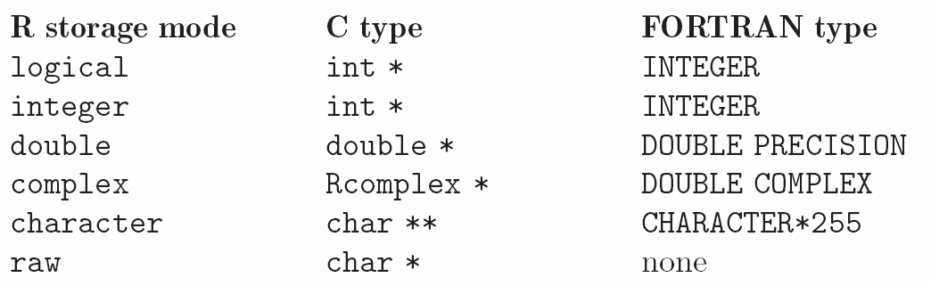
Creación de librerías con R
Mejora de la eficiencia en R: uso de “dlls”
Los tipos de variables deben coincidir (coerción)
Hay que guardar en memoria los vectores que pasaremos a .Fortran en R creando vectores con el tamaño correcto
El primer argumento de .Fortran es un carácter con el nombre de la subrutina
El resto de argumentos son objetos de R que se pasan a la función
.Fortran devuelve un objeto tipo lista
subroutine fun(n,b,c,d)
integer n
double precision b(n),c(2), d(10)
> n<-3
> b<-c(23,11,-9)
> c<-c(1,4)
> out <- .Fortran(“fun”, as.integer(n), as.double(b), as.double(c), as.double(rep(0,10)))
Sesión 3 – Conexión con C y Fortran

Slide 50
Creación de librerías con R
Mejora de la eficiencia en R: uso de “dlls”
¿cómo hacer el programa en Fortran? (subroutine) ¿y en C (void)?
ejemplo, el archivo prog.f contiene el código:
subroutine prod(a,b,c)
double precision a,b,c
c=a*b
end subroutine
Creamos la .dll con system(“gcc -shared -o prog.dll prog.f”) [Linux .so]
system(“R SHLIB -o prog.dll prog.f”)
En R:
> dyn.load("fortran/prog.dll")
> a<-4
> b<-6
> out <- .Fortran("prod", a = as.double(a), b=as.double(b), c=as.double(0))
> out$c
[1] 24
> out[[3]] [1] 24
Sesión 3 – Conexión con C y Fortran

Slide 51
Creación de librerías con R
Mejora de la eficiencia en R: uso de “dlls”
¿y si tenemos una función? -> hay que hacer un “wrapper”
ejemplo, el archivo prog2.f contiene el código: double precision function fun(a,b)
double precision a, b
fun=a*b end function
subroutine prod(a,b,c) double precision a,b,c c=fun(a,b)
end subroutine
En R:
> dyn.load("fortran/prog2.dll")
> a<-4
> b<-6
>
#nota:
prog2.so para Linux!!!
out <- .Fortran("prod", a = as.double(a), b=as.double(b),
c=as.double(0))
> out$c [1] 24
> out[[3]]
[1] 24
Sesión 3 – Conexión con C y Fortran

Slide 52
Creación de librerías con R
Mejora de la eficiencia en R: uso de “dlls”
/* use.c */
void ex(int *i, double *d, char **c, int *l) { i[0] = 11;
d[0] = 2.333;
c[1] = "g"; l[0] = 0;
}
> out <- .C(“ex",
i1 = as.integer(a), d1 = as.numeric(d), c1 = as.character(c), l1 = as.logical(l))
> out
$i1
> dyn.load("use.so")
> i <- 1:10 # integer vector
> d <- seq(length=3,from=1,to=2) # real number vector
[1] 11 2 3 4 5 6 7
$d1
[1] 2.333 1.500 2.000
$c1
[1] "a" "g" "c“
$l1
[1] FALSE FALSE
8 9 10
> c <- c("a", "b", "c")
> l <- c("TRUE", "FALSE")
> i
# string vector
# logical vector
[1] 1 2 3 4 5 6 7 8 9 10
> d
[1] 1.0 1.5 2.0
> c
[1] "a" "b" "c"
> l
[1] "TRUE" "FALSE"
Sesión 3 – Conexión con C y Fortran

Slide 53
Creación de librerías con R
Mejora de la eficiencia en R: uso de “dlls”
A la hora de desarrollar un paquete en R:
Copiar el código fuente (*.c ó *.f) en myPackage/src/
El usuario no debe cargar manualmente el código compilado con dyn.load() añadir un archivo firstlib.R ó zzz.R a myPackage/R con el código:
.First.lib <-function (lib, pkg)
{
library.dynam("myPackage", pkg, lib)
}
Modificar la llamada a .Fortran añadiendo PACKAGE=“archivo_compilado”.
Por ejemplo, si el archivo compilado se llama prog.dll
out <- .Fortran(“suma", a = as.double(a), b=as.double(b), c=as.double(0), PACKAGE=“prog”)
Sesión 3 – Conexión con C y Fortran

Slide 54
Creación de librerías con R
Aplicación a nuestra función
Existe una subroutina en C que hace lo mismo que qr.solve (dqrcf)
> is.loaded("dqrcf") TRUE
En Fortran subroutine dqrcf(x, n, k, qraux, y, ny, b, info)
subroutine dqrcf(x, n, k, qraux, y, ny, b, info)
integer n, k, ny, info
double precision x(n,k), qraux(k), y(n,ny), integer j
double precision dummy(1)
do 10 j = 1,ny
b(k,ny)
call dqrsl(x, n, n, k, qraux, y(1,j), dummy, y(1,j), b(1,j), dummy, dummy, 100, info)
&
10 continue return
end
Sesión 3 – Conexión con C y Fortran

Slide 55
Creación de librerías con R
Aplicación a nuestra función
lmEst5 <- function(formula, data,
{
…
# calcula la descomposicion QR de x qx <- qr(x)
contrasts=NULL, ...)
# calcula (x’x)^(-1) x’y
n <- as.integer(nrow(qx$qr)) k <- as.integer(qx$rank)
ny <-as.integer(1)
z <- .Fortran("dqrcf", as.double(qx$qr), n, k, as.double(qx$qraux), as.double(matrix(y, nrow=n, ncol=ny)), as.integer(ny), coef nrow = k, ncol = ny), info = as.integer(0),
NAOK = TRUE, PACKAGE = "base")
= matrix(0,
coef info
<- z$coef
<- z$info
…
# resultado
list(coefficients = coef, vcov = vcov, sigma = sqrt(sigma2), df = df,
info=info)
Sesión 3 – Conexión con C y Fortran

Slide 56
Creación de librerías con R
Aplicación a nuestra función
> lmEst5(Mercury ~ Alkalinity, bass)
$coefficients [,1]
[1,] 0.726139976
[2,] -0.005301603
$vcov
(Intercept) Alkalinity
(Intercept) 0.0028728426 -3.795770e-05
Alkalinity -0.0000379577 1.011391e-06
$sigma [1] 0.2770542
$df [1] 51
$info [1] 0
Sesión 3 – Conexión con C y Fortran

Slide 57
Creación de librerías con R
Debugging
lmEst6 <- function(formula, data, contrasts=NULL, ...)
{
…
z <- .Fortran("dqrcf", as.integer(qx$qr), n, k, as.double(qx$qraux), as.double(matrix(y, nrow=n, ncol=ny)), as.integer(ny), coef = nrow = k, ncol = ny), info = as.integer(0),
NAOK = TRUE, PACKAGE = "base")
…
}
matrix(0,
> lmEst6(Mercury~Alkalinity, bass)
$coefficients [,1]
[1,] NaN
[2,] NaN
$vcov
(Intercept) | (Intercept) NaN | Alkalinity NaN
Alkalinity | NaN | NaN
$sigma
[1] NaN
Sesión 3 – Conexión con C y Fortran

Slide 58
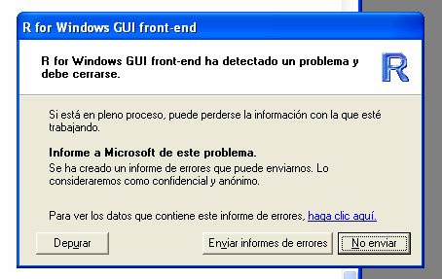
Creación de librerías con R
Debugging
lmEst7 <- function(formula, data, contrasts=NULL, ...)
{
…
z <- .Fortran("dqrcf", as.double(qx$qr), n, k, as.double(qx$qraux), as.double(matrix(y, nrow=n, ncol=ny)), as.integer(n), coef = nrow = k, ncol = ny), info = as.integer(0),
NAOK = TRUE, PACKAGE = "base")
matrix(0,
…
}
> lmEst7(Mercury~Alkalinity, bass)
Sesión 3 – Conexión con C y Fortran

Slide 59
Creación de librerías con R
Cuando falla !!!!
Windows
!!!!!
Linux !!!!
Emulador !!!!
Chivatos !!!!
Sesión 3 – Conexión con C y Fortran

Slide 60
Creación de librerías con R
Sesión 4 – Métodos y clases en R
Introducción
Orientación a objetos
Clases
Objetos
Métodos
Ejemplos
Sesión 4 – Métodos y clases en R

Slide 61
Curso de R avanzado
Ejercicio
Crea una dll con el código implementado en la función ‘prog.f’
Carga la dll en R
Llama a esa dll para calcular cuanto vale 1345 + 456
Sesión 2 – Programación en R

Slide 62
Creación de librerías con R
Introducción
Preguntas:
Cuando tenemos un objeto en el que hemos estimado un modelo de regresión lineal ¿qué parámetros estamos interesados en conocer?
Despues podemos estar interesados en otra información (parámetros) ¿por ejemplo?
¿Finalmente qué hacemos para validar un modelo?
¿sabéis cómo se consigue esta información y qué tipo de información nos da?
print, summary, plot
•Y lo más importante. Si el objeto que quiero inspeccionar es por ejemplo un modelo de supervivencia, ¿obtenemos la misma información?
Esto es lo que permite hacer la Programación Orientada a Objetos
Sesión 4 – Métodos y clases en R

Slide 63
Creación de librerías con R
> mod<-lm(uptake~conc, data=CO2)
> mod
Call:
lm(formula = uptake ~ conc, data Coefficients:
= CO2)
(Intercept) 19.50029
conc 0.01773
> summary(mod)
Call: lm(formula = uptake ~ conc, | data | = | CO2)
Residuals: Min 1Q Median | 3Q |  | Max
-22.831 -7.729 1.483
7.748
16.394
Coefficients:
Estimate (Intercept) 19.500290
conc 0.017731
---
Std. Error 1.853080
0.003529
t value 10.523
5.024
Pr(>|t|)
< 2e-16 *** 2.91e-06 ***
Signif. codes: 0 '***'
0.001 '**' 0.01 '*' 0.05 '.' 0.1 ' ' 1
Residual standard error: 9.514 Multiple R-Squared: 0.2354,
F-statistic: 25.25 on 1 and 82
on 82 degrees of freedom Adjusted R-squared: 0.2261
DF, p-value: 2.906e-06
Sesión 4 – Métodos y clases en R

Slide 64
Creación de librerías con R
> mod<-lm(uptake~conc, data=CO2)
> mod
Call:
lm(formula = uptake ~ conc, data Coefficients:
= CO2)
(Intercept) 19.50029
conc 0.01773
> mod2<-coxph(Surv(time,status)~nodes,data=colon)
> mod2 Call:
coxph(formula = Surv(time, status) ~ nodes, data = colon)
coef exp(coef) se(coef) | z | p
nodes 0.0868 1.09 0.00626 | 13.9 | 0
Likelihood ratio test=133
on 1 df, p=0
n=1822
Sesión 4 – Métodos y clases en R

Slide 65
Creación de librerías con R
Ejemplo: la función summary
> names(CO2)
[1] "Plant" "Type"
> summary(CO2$uptake)
"Treatment"
"conc"
"uptake"
> class(CO2$uptake) [1] "numeric" print.summary.numeric
> class(CO2$Plant) [1] “factor" print.summary.factor
Min. 1st Qu. 7.70 17.90
Median 28.30
Mean 27.21
3rd Qu. 37.12
Max. 45.50
> summary(CO2$Plant) Qn1 Qn2 Qn3 Qc1 Qc3 Qc2
7 7 7 7 7 7
Mn3 Mn2 7 7
Mn1 Mc2 7 7
Mc3 Mc1 7 7
> summary(CO2) Plant |  |  | Type | Treatment |  | conc |  |  | uptake
Qn1 : 7 Quebec |  |  | :42 | nonchilled:42 |  | Min. : | 95 | Min. | : 7.70
Qn2 : | 7 | Mississippi:42 |  | chilled | :42 | 1st Qu.: 175 |  | 1st Qu.:17.90
Qn3 : | 7 |  |  |  |  | Median : 350 |  | Median :28.30
Qc1 : | 7 |  |  |  |  | Mean : 435 |  | Mean :27.21
Qc3 : | 7 |  |  |  |  | 3rd Qu.: 675 |  | 3rd Qu.:37.13
Qc2 : | 7 |  |  |  |  | Max. 1000 |  | Max. :45.50
(Other):42
Sesión 4 – Métodos y clases en R

Slide 66
Creación de librerías con R
Orientación a objetos
Es un sistema para abstraer datos en programas
La forma de implementar este sistema puede ser muy distinto entre lenguajes
Lenguajes que soportan programación orientada a objetos pueden ser: Java, C++, Python, Lisp, Perl
R tiene implementados dos sistemas de orientación a objetos “S3” y “S4” classes and methods
S3 y S4 son sistemas independientes y funcionan de forma separada (S4 esta implementada en la librería métodos, es muy usada en Bioconductor)
Una clase es una descripción de una “cosa”
ej., modelo lineal, data frame, matriz, proceso puntual, anova, …
Un objeto es una instancia de una clase
ej., x<-matrix(1:9, nrow=3, ncol=3) y<-matrix(5, nrow=4, ncol=2)
x e y son dos objetos de clase “matrix”
¿cómo definir la clase de un objeto? Mediante la función class
ej., En una función al final al objeto que devuelva le damos un nombre miFuncion<-function(x)
{
ans<-x[length(x)]-x[1] class(ans)<-”range” ans
}
Sesión 4 – Métodos y clases en R

Slide 67
Creación de librerías con R
Orientación a objetos
Una función genérica permite una “interface” para un cálculo particular
El cálculo es “genérico” ya que puede tener diferentes significados para diferentes clases
ej. print, summary, confidence intervals, prediction, mean
Un método implementa un cálculo para una clase particular
La idea básica es:
Si pepe() es una función genérica, entonces si llamamos a pepe() con un objeto x puede producir una salida completamente diferente a la salida obtenida llamando a la misma función con un objeto y, siempre y cuando x e y sean de classes diferentes
ej. En el ejemplo de “lm” y “coxph” la función print() daba cosas distintas
¿cómo identificamos funciones genéricas?
> print function (x, ...)
UseMethod("print")
<environment: namespace:base>
> summary function (object, ...)
UseMethod("summary")
<environment: namespace:base>
> deviance
function (object, ...) UseMethod("deviance")
<environment: namespace:stats>
Sesión 4 – Métodos y clases en R

Slide 68
Creación de librerías con R
Orientación a objetos
Funciones útiles
methods() muestra los métodos existentes para una función genérica o para una clase dada
ej. > methods(deviance)
[1] deviance.default* deviance.glm* deviance.lm* deviance.mlm* [5] deviance.nls* (probar methods(summary))
Non-visible functions are asterisked
getAnywhere() busca en cualquier lugar una función deseada
Búsqueda de métodos
Cuando una función genérica ff es llamada por un objeto de clase car, R busca la función ff.car()
Cuando el método apropiado no se encuentra, entonces R busca la función
ff.default()
Si no se encuentra ningún método por defecto, entonces aparece un error
Hay otros requerimientos que se hacen por convención (se “chequean”):
•Un método debe tener todos los argumentos que el genérico, incluyendo “…”
Si un genérico tiene argumentos por defecto, todos los métodos deben tener esos mismos argumentos (e.g. si hacemos print.myFunction debe tener x , ‘…’) (investigar deviance)
Un método debe tener todos los argumentos exactamente en el mismo orden que el
generico
Sesión 4 – Métodos y clases en R

Slide 69
Creación de librerías con R
Orientación a objetos
IDEA: Si creamos una función que devuelva un objeto de una clase nueva (p.e. myFunction) que hemos creado, entonces estaría bien crear “como mínimo” las funciones print. myFunction, summary. myFunction, plot.myFunction que son las más usuales
NOTA sobre summary(): los métodos para summary() no deberían “printan” nada. Se utiliza para calcular mas cosas (ver summary.lm). Debemos crear una función print.summary.myFunction()
Sesión 4 – Métodos y clases en R

Slide 70
Creación de librerías con R
Orientación a objetos (ejemplo)
myrange<-function(x)
{
x<-sort(x)
ans<-x[length(x)]-x[1] out<-list(x=x, rango=ans) class(out)<-"myrange"
out
}
out
$x
[1] 1 2 3 5 6 9 19
print.myrange<-function(x)
{
cat("El rango de tus valores cat(x$rango)
cat("\n")
}
es: \n")
$rango [1] 18
> myrange(c(1,5,6,9,2,19,3))
El rango de tus valores es: 18
Sesión 4 – Métodos y clases en R

Slide 71
Creación de librerías con R
Definición de tus propias clases y métodos
myTest<-function(x,...) UseMethod("myTest")
Supongamos que nos “inventamos” un nuevo test para evaluar asociación entre dos variables categóricas (y que lo tenemos implementado en una función que se llama “fisher.test”)
myTest.default<-function(x, y, ...)
{
# … algunos controles xx<-table(x,y) myTest.table(xx, ...)
}
myTest.table<-function(x,...) {
# … algunos controles myTest.matrix(x, ...)
}
Los datos a los que podemos pasar este test podrían ser:
myTest.matrix<-function(x, ...) {
# …programa con todos los cálculos
# implementa la teoría … ans<-fisher.test(x, ...) class(ans)<-"myTest" ans
}
Dos vectores
Una tabla
Una matriz
Simplemente aplicando ‘myTest’ a: dos vectores, una tabla o una matriz, debería hacer el cálculo
print.myTest<-function(x,...)
{
cat("Results for my new test \n") cat(" p-value of 'new test':",
x$p.value) cat("\n")
}
Sesión 4 – Métodos y clases en R

Slide 72
Creación de librerías con R
> set.seed(123456)
> casco<-sample(c("ca","co"), 200, replace=TRUE)
>
>
>
>
fuma<-sample(c("si","no"), 200,
tt<-table(casco, fuma) tt
fuma
replace=TRUE)
casco | no | si
ca | 52 | 46
co | 43 | 59
> myTest(casco, fuma)
Results for my new test p-value of 'new test':
0.1565684
> myTest(tt)
Results for my new test p-value of 'new test':
0.1565684
> mm<-matrix(tt, nrow=2,
> myTest(mm)
Results for my new test p-value of 'new test':
ncol=2)
0.1565684
Sesión 4 – Métodos y clases en R

Slide 73
Creación de librerías con R
Las funciones genéricas también deberían tener controles (o si no NAMESPACE …)
print.myTest<-function(x,...)
{
if(!inherits(x, “myTest”))
stop(“x should be of class ‘myTest’)
cat("Results for my new test \n")
cat(" p-value of 'new test':", x$p.value) cat("\n")
}
Sesión 4 – Métodos y clases en R

Slide 74
Creación de librerías con R
Volvemos al ejemplo de regresión lineal
# definimos un método nuevo
lmMod <- function(x, ...) UseMethod("lmMod")
# añadimos un metodo por defecto 'lmMod.default' lmMod.default <- function(x, y, ...)
{
# controles !!!
x <- as.matrix(x) y <- as.numeric(y)
ans <- lmEst(x, y)
# mas cálculos utiles
ans$fitted.values <- as.vector(x %*% est$coefficients) ans$residuals <- y - ans$fitted.values
ans$call <- match.call()
# definimos la clase class(ans) <- "lmMod“
ans # devuelve una lista!!!
}
Sesión 4 – Métodos y clases en R

Slide 75
Creación de librerías con R
Volvemos al ejemplo de regresión lineal
# definimos ‘print’
print.lmMod <- function(x, ...)
{
cat("Call:\n") print(x$call) cat("\nCoefficients:\n") print(x$coefficients)
}
> lmMod(cbind(1, bass$Alkalinity), bass$Mercury) Call:
lmMod.default(x = cbind(1, bass$Alkalinity), y =
bass$Mercury)
Coefficients:
[1] 0.726139976 -0.005301603
> lmMod(cbind(Const=1, Alk=bass$Alkalinity), bass$Mercury) Call:
lmMod.default(x = cbind(Const = 1, Alk = bass$Alkalinity), y = bass$Mercury)
Coefficients:
Const Alk
0.726139976 -0.005301603
Sesión 4 – Métodos y clases en R

Slide 76
Creación de librerías con R
Otras ventajas de usar métodos/classes
Se pueden usar otras funciones genéricas si se adaptan al ‘default’
> mod<-lmMod(cbind(Const=1, Alk=bass$Alkalinity), bass$Mercury)
> coef(mod)
Const Alk
0.726139976 -0.005301603
> fitted(mod)
[1] 0.69486052 0.70758436 0.11115402 0.51725681 …
> resid(mod)
[1] 0.53513948 0.62241564 -0.07115402 -0.07725681 …
Sesión 4 – Métodos y clases en R

Slide 77
Creación de librerías con R
Otras ventajas de usar métodos/classes
Se pueden usar otras funciones genéricas si se adaptan al ‘default’
> getAnywhere(coef.default)
A single object It was found in registered S3
matching ‘coef.default’ was found the following places
method for coef from namespace stats
namespace:stats with value
function (object, ...)
object$coefficients
<environment: namespace:stats>
Sesión 4 – Métodos y clases en R

Slide 78
Creación de librerías con R
Summary y print.summary
summary.lmMod <- function(object, ...)
{
se <- sqrt(diag(object$vcov)) tval <- coef(object) / se
TAB <- cbind(Estimate = coef(object), StdErr = se,
t.value = tval,
p.value = 2*pt(-abs(tval), df=object$df)) res <- list(call=object$call, coefficients=TAB)
class(res) <- "summary.lmMod" res
}
print.summary.lmMod <- function(x, ...)
{
cat("Call:\n")
print(x$call) cat("\n")
Función útil (Ver ayuda)
printCoefmat(x$coefficients, P.value=TRUE, has.Pvalue=TRUE)
}
Sesión 4 – Métodos y clases en R

Slide 79
Creación de librerías con R
Summary
> mod<-lmMod(cbind(Const=1, Alk=bass$Alkalinity), bass$Mercury)
> summary(mod) Call:
lmMod.default(x = cbind(Const = 1, Alk = bass$Alkalinity), y = bass$Mercury)
Estimate | StdErr | t.value | p.value
Const 0.7261400 | 0.0535989 | 13.5477 | < 2.2e-16 ***
Alk -0.0053016 | 0.0010057 | -5.2717 | 2.763e-06 ***
---
Signif. codes:
0 ‘***’ 0.001
‘**’
0.01 ‘*’ 0.05 ‘.’ 0.1 ‘ ’ 1
Sesión 4 – Métodos y clases en R

Slide 80
Creación de librerías con R
plot
y=0.73+-0.01Alk
1.2
1.0
0.8
y
0.6
0.4
0.2
0.0
0
20
40
60
80
100
120
Alk
Sesión 4 – Métodos y clases en R

Slide 81
Creación de librerías con R
plot
> names(mod)
[1] "coefficients"
"vcov" “sigma"
"df"
"fitted.values" "residuals" "call"
lmMod.default <- function(x, y, ...)
{
x <- as.matrix(x) y <- as.numeric(y) ans <- lmEst(x, y)
ans$fitted.values <- as.vector(x %*% ans$coefficients) ans$residuals <- y - ans$fitted.values
ans$call <- match.call()
ans$data <- cbind(y, x)
class(ans) <- "lmMod" ans
}
Sesión 4 – Métodos y clases en R

Slide 82
Creación de librerías con R
plot
> names(mod)
[1] "coefficients" "vcov" | "sigma" | "df"
[5] "fitted.values" "residuals" | "call" | "data"
plot.lmMod <- function(x, ...)
{
data <- x$data coefs <- coef(x)
lab <- colnames(data)
plot(data[,3], data[,1], xlab=lab[3], ylab=lab[1], ...) abline(coefs[1], coefs[2], lwd=2)
ff <- paste(lab[1], "=", round(coefs[1],2) , "+",
round(coefs[2],2), lab[3], sep="")
legend("topright", ff, bty="n", cex=0.8)
}
Y si mas de una variable? Y el + -? Y la posición de la etiqueta? …
Sesión 4 – Métodos y clases en R

Slide 83
Creación de librerías con R
Clases y métodos S4
La implementación S4 de clases y métodos se pueden encontrar en el paquete “method” (e.g. via library(methods))
Referencia:
Programming with Data by J. Chambers (1998), the “green book”
S4 classes/methods se utilizan muy a menudo en Bioconductor
Sesión 4 – Métodos y clases en R

Slide 84
Curso de R avanzado
Ejercicio
Al resultado de la función ‘compareMean’ asígnale una clase y:
Crea una función para el método ‘print’
Crea una función para el método ‘summary’ (y su ‘print’)
¿Se te ocurre alguna visualización gráfica?
NOTA: Antes debes pensar qué quieres mostrar
Sesión 2 – Programación en R

Slide 85
Creación de librerías con R
Sesión 5 – Creación de librerías en R
basado en Writting R Extensions v2.5.0
Cómo crear un paquete en R
El archivo ‘DESCRIPTION’
El archivo ‘INDEX’
El archivo ‘NAMESPACE’
Subdirectorios de la librería
Documentación
Vignette
Chequeo de la librería
Creación de la librería
Envío a CRAN
Sesión 5 – Creación de librerías en R

Slide 86
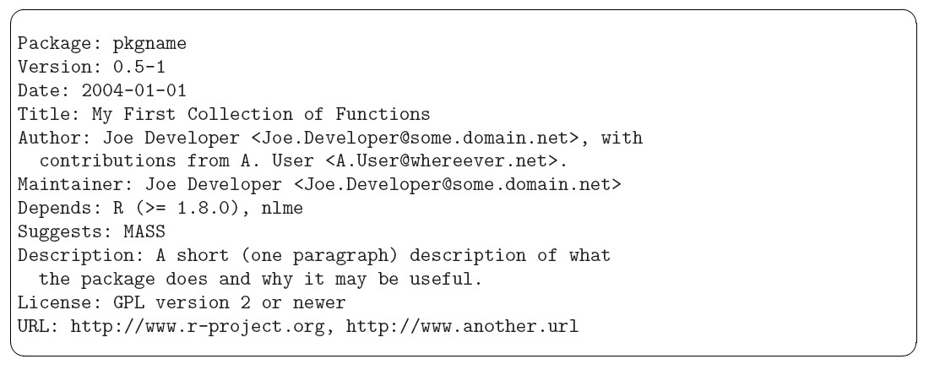
Creación de librerías con R
Cómo crear un paquete en R
Un paquete en R consiste en un subdirectorio con los archivos `DESCRIPTION’ y los subdirectorios ‘R’, ‘data’, ‘demo’, ‘exec’, ‘inst’, ‘man’, ‘po’, ‘src’, y ‘tests’ (algunos de los cuales pueden omitirse)
El subdirectorio del paquete también puede incluir los archivos ‘INDEX’, ‘NAMESPACE’, ‘configure’, ‘cleanup’, y ‘COPYING’. Otros archivos como ‘README’, ‘NEWS’ o ‘ChangeLog’ son omitidos por R pero pueden ser muy útiles para otros usuarios
Versiones (estrategia)
El archivo ‘DESCRIPTION’
Sesión 5 – Creación de librerías en R

Slide 87
Creación de librerías con R
Cómo crear un paquete en R
El archivo ‘INDEX’ (opcional) contiene una línea para cada uno de los objetos que son suficientemente interesantes en el paquete, junto a su nombre y su descripción.
Normalmente este archivo no se crea y la información correspondiente se genera automáticamente de los códigos fuente de la documentación cuando se instala el paquete o bien cuando se crea el mismo
En vez de editar este archivo, es preferible poner una información sobre el paquete como un ‘overview’ y/o una viñeta.
INDEX del paquete Hmisc
ols lrm psm cph bj specs robcov
bootcov summary
Ordinary least squares linear model
Binary and ordinal logistic regression model Accelerated failure time parametric survival model Cox proportional hazards regression
Buckley-James censored least squares linear model Detailed specifications of fit
Robust covariance matrix estimates Bootstrap covariance matrix estimates
Summary of effects of predictors
plot.summary
Plot continuously shaded confidence bars for results of summary
anova Wald tests of most meaningful hypotheses
Sesión 5 – Creación de librerías en R

Slide 88
Creación de librerías con R
Cómo crear un paquete en R
El archivo ‘NAMESPACE’ (opcional) se usa para manejar los nombres de variables/funciones entre paquetes. Permite especificar qué variables/funciones en el paquete deberían exportarse para que las pudiera usar otro usuario, y cuales deberían ser importadas de otros paquetes (ventaja open source)
Usar export(f, g) para exportar en el archivo NAMESPACE (aquí f y g)
Si el paquete tiene muchas funciones exportPattern
exportPattern(“^[^\\.]”) exporta todas las funciones que no empiezan con [
Usar import(pkg1, pkg2) para importar funciones de un paquete (aquí pkg1 y pkg2)
importFrom(pgk1, f, g) para importar funciones f y g del paquete pgk1
Mediante pgk1:::f se puede acceder a objetos no exportados
Usar S3method(print, f) para Registrar métodos S3 (aquí print.f)
Cargar “hooks”
useDynLib(pkg1) registra el objeto pkg1 para que sea cargado con library.dynam
Sesión 5 – Creación de librerías en R

Slide 89
Creación de librerías con R
Ejemplo NAMESPACE
Funciones paquete 1 (pgk1)
NAMESPACE
x <- 1
f <- function(y) c(x,y)
foo <- function(x) .Call(“pgk1", x, PACKAGE=“pgk1") print.foo <- function(x, ...) cat("<a foo>\n")
useDynLib(foo) export(f, foo) S3method(print, foo)
Funciones paquete 2 (pgk2)
NAMESPACE
c | <- | function(...) sum(...)
g | <- | function(y) f(c(y, 7))
h | <- | function(y) y+9
import(pgk1)
export(g, h)
Sesión 5 – Creación de librerías en R

Slide 90
Creación de librerías con R
Archivo first.lib.R o zzz.R
############ First.lib ###############
.onLoad <- function(lib, pkg){ library.dynam(“mypackage", pkg, lib)
}
.onUnload <- function(libpath) library.dynam.unload(" mypackage ",
libpath)
############ End of .First.lib ###############
Se debe indicar si se necesitan otras librerias (require) o si se quiere poner algún mensaje de inicio cuando se carga la librería
Sesión 5 – Creación de librerías en R

Slide 91
Creación de librerías con R
Archivo first.lib.R o zzz.R
> library(mclust)
by using mclust, invoked on its own or through another package, you accept the license agreement in the mclust LICENSE file
and at http://www.stat.washington.edu/mclust/license.txt
Sesión 5 – Creación de librerías en R

Slide 92
Creación de librerías con R
Archivo LICENCE (library MASS)
Software and datasets to support 'Modern Applied Statistics with S', fourth edition, by W. N. Venables and B. D. Ripley.
Springer, 2002.
From the text (pp. 464):
These datasets and software are provided in good faith, but none of the authors, publishers nor distributors warrant their accuracy
nor can be held responsible for the consequences of their use.
This file is intended to clarify ownership and copyright: where possible individual files also carry brief copyright notices.
Copyrights
==========
File MASS/R/profiles.R copyright (C) 1996 D. M. Bates and W. N. Venables. port to R by B. D. Ripley copyright (C) 1998
corrections copyright (C) 2000,3,6 B. D. Ripley
Our understanding is that the dataset files MASS/data/*.rda are not copyright.
….
Sesión 5 – Creación de librerías en R

Slide 93
Creación de librerías con R
Archivo CITATION
citHeader("To cite the MASS package in publications use:")
citEntry(entry="Book",
title = "Modern Applied Statistics with S",
author = personList(as.person("W. N. Venables"), as.person("B. D. Ripley")),
publisher = "Springer", edition = "Fourth",
address year note
url
= "New York",
= 2002,
= "ISBN 0-387-95457-0",
= "http://www.stats.ox.ac.uk/pub/MASS4",
textVersion =
paste("Venables, W. N. & Ripley, B. D. (2002)", "Modern Applied Statistics with S.",
"Fourth Edition. Springer, New York. ISBN 0-387-95457-0")
)
Sesión 5 – Creación de librerías en R

Slide 94
Creación de librerías con R
Archivo CITATION
> citation("MASS")
To cite the MASS package in publications use:
Venables, | W. N. & Ripley, B. | D. (2002) | Modern Applied Statistics | with
S. Fourth | Edition. Springer, | New York. | ISBN 0-387-95457-0
A BibTeX entry for LaTeX users is
@Book{,
title = {Modern Applied Statistics with S}, author = {W. N. Venables and B. D. Ripley},
publisher edition = address =
= {Springer},
{Fourth},
{New York},
year = {2002},
note = {ISBN 0-387-95457-0},
url = {http://www.stats.ox.ac.uk/pub/MASS4},
}
Sesión 5 – Creación de librerías en R

Slide 95
Creación de librerías con R
El subdirectorio R
Contiene archivos con el código R.
Debe empezar con una letra (mayúscula o minúscula) o un dígito y debe tener las extensiones ‘.R’, ‘.S’, ‘.q’, ‘.r’ ó ‘.s’ (recomendado ‘.R’)
Debe ser posible leer los archivos utilizando la función source(). Esto significa que los objetos
deben ser creados mediante asignación
ej., el archivo maxstat.default.R contendría
maxstat.default<-function(x, y, ...)
{
# … algunos controles xx<-table(x,y) maxstat.table(xx, ...)
}
Se pueden usar varias funciones de R para inicializar y borrar. Para paquetes sin “name space” estas son .First.lib y .Last.lib.
Normalmente se definen estas funciones en un archivo que se llama ‘zzz.R’
############ First.lib ###############
.onLoad <- function(lib, pkg){ require(haplo.stats) require(survival) require(mvtnorm)
library.dynam("SNPassoc", pkg, lib)
}
.onUnload <- function(libpath) library.dynam.unload("SNPassoc", libpath)
############ End of .First.lib ###############
Sesión 5 – Creación de librerías en R

Slide 96
Creación de librerías con R
El subdirectorio man
Debería contener sólo archivos de documentación para los objetos que se han creado en el paquete en el formato R documentation (Rd) que veremos más adelante
Debe empezar con una letra (mayúscula o minúscula) o un dígito y debe tener las extensiones ‘.Rd’ (por defecto) ó ‘.rd’ (recomendado ‘.R’)
El subdirectorio src
Contiene el fuente y las cabeceras para el cógido compilado, y opcionalmente el archivo ‘Makevars’ o ‘Makefile’.
Cuando un paquete se instala con R CMD INSTALL, Make se utiliza como control de compilación.
Las reglas y variables generales están definidas en ‘R_HOME/etc/Makeconf’ y dan soporte para C, C++, FORTRAN 77, Fortran 9x, Objective C y Objective C++ con las extensiones ‘.c’, ‘.cc’ ó ‘.cpp’ ó ‘.C’, ‘.f’, ‘.f90’ ó ‘.f95’, ‘.m’, y ‘.mm’ ó ‘.M’, respectivamente.
Es recomendable utilizar ‘.h’ para las cabeceras
Sesión 5 – Creación de librerías en R

Slide 97
Creación de librerías con R
El subdirectorio data
Se usa para incluir archivos de datos adicionales que serán cargados con la función data()
Actualmente, los archivos de datos pueden ser de tres tipos
plain R code (‘.R’ ó ‘.r’)
tablas (‘.tab’, ‘.txt’, ó ‘.csv’)
imágenes save() (‘.Rdata’ ó ‘.rda’) (se recomienda usar save(, compress=TRUE)
El subdirectorio demo
Es para R scripts (que se ejecutan via demo()) que demuestran la funcionalidad del paquete
Debe empezar con una letra (mayúscula o minúscula) o un dígito y debe tener las extensiones ‘.R’ ó ‘.r’
Si existe dicho archivo, el subdirectorio debe tener otro archivo ’00Index’ con una linea para cada demo dando su nombre y una descripción separada por un espacio (NOTA: no es posible generar este fichero de forma automática)
Los subdirectorios inst, tests, exec y po
Sesión 5 – Creación de librerías en R

Slide 98
Creación de librerías con R
El subdirectorio exec
Desde R se pueden llamar programas ejecutables (.exe, Perl, .sh, …) como si se hiciera desde la consola usando la función system( )
por ejemplo, system(“prog.exe”)
PROBLEMA: cada usuario debería poner el archivo “prog.exe” en el directorio de trabajo
SOLUCIÓN: ff<-system.file(“exec/prog.exe”, package=“myPackage”) sytem(ff)
NOTAs:
Se podría pensar en hacer un programa a la “vieja usanza” y usar system( )
Ejemplo: Crear un ejecutable en Fortran que lea un fichero (en formato muy rígido) y devolver otro fichero que luego se lea con R
PROBLEMAS:
No reproducibilidad del código (open source)
No poder usar la función en otro paquete
• …
SOLUCIÓN: Crear dll
Cuando usarlo: Cuando sea mejor que R (ejemplo partir un archivo -> Perl)
Sesión 5 – Creación de librerías en R

Slide 99
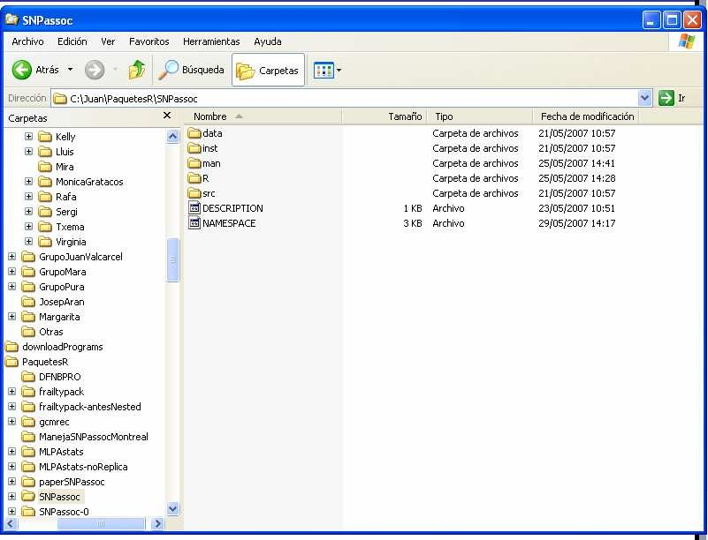
Creación de librerías con R
Sesión 5 – Creación de librerías en R

Slide 100
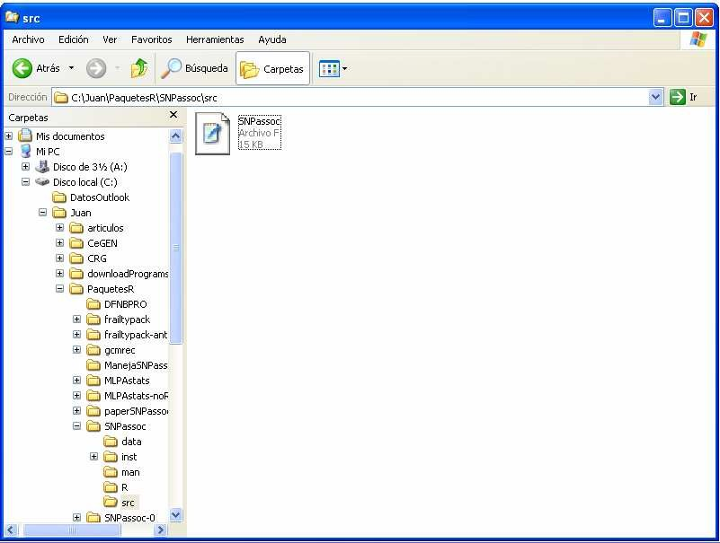
Creación de librerías con R
Sesión 5 – Creación de librerías en R

Slide 101
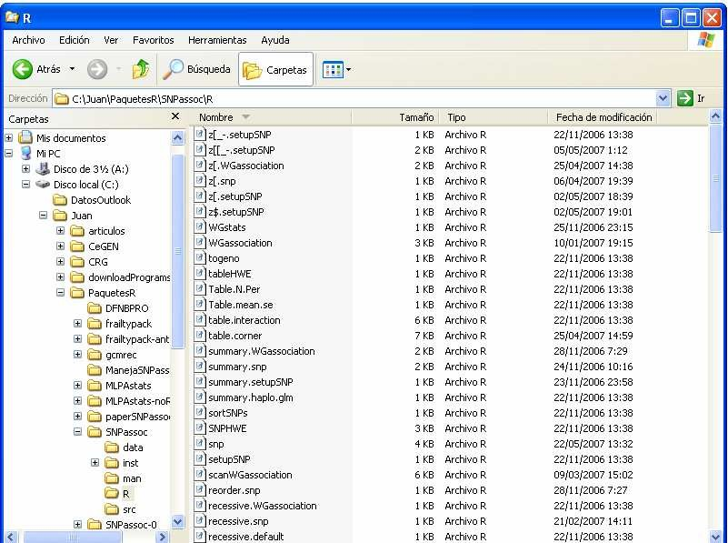
Creación de librerías con R
Sesión 5 – Creación de librerías en R

Slide 102
Creación de librerías con R
La función package.skeleton()
Ejemplo
## dos funciones y dos "data sets" :
>f <- function(x,y) x+y
>g <- function(x,y) x-y
>d <- data.frame(a=1, b=2)
>e <- rnorm(1000)
>package.skeleton(list=c("f","g","d","e"), name="mypkg") Creating directories ...
Creating DESCRIPTION ... Creating Read-and-delete-me ... Saving functions and data ...
Making help files ... Done.
Further steps are described in './mypkg/Read-and-delete-me'.
Sesión 5 – Creación de librerías en R

Slide 103
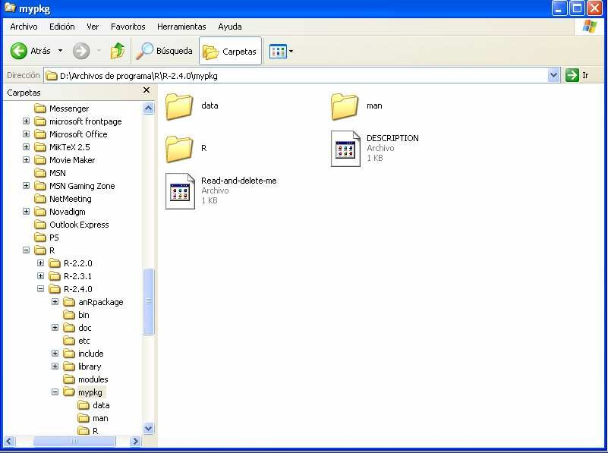
Creación de librerías con R
Sesión 5 – Creación de librerías en R

Slide 104
Creación de librerías con R
La función package.skeleton()
Further steps are described in './mypkg/Read-and-delete-me'.
Edit the help file skeletons in 'man', possibly combining help files for multiple functions.
Put any C/C++/Fortran code in 'src'.
If you have compiled code, add a .First.lib() function in 'R' to load the shared library.
Run R CMD build to build the package tarball.
Run R CMD check to check the package tarball.
Read "Writing R Extensions" for more information.
Sesión 5 – Creación de librerías en R

Slide 105
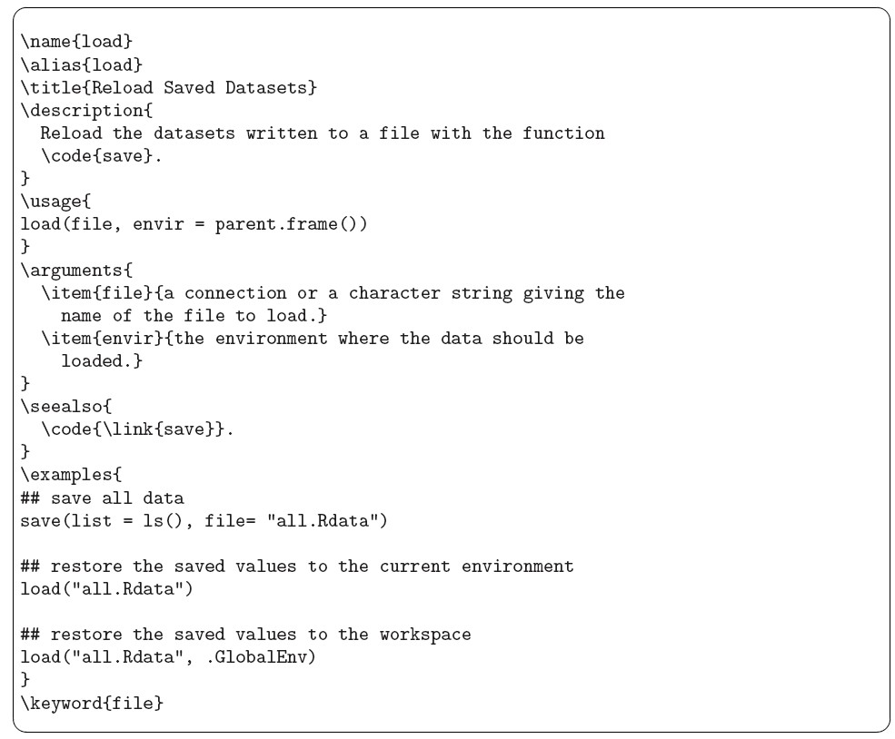
Creación de librerías con R
Cómo escribir la documentacion (capítulo 2 Writting R Extensions v2.5.0)
package.skeleton() crea directamente los archivos .Rd
Si añadimos otro objeto podemos usar la función prompt() para crear su manual
documentación de una función
Sesión 5 – Creación de librerías en R

Slide 106
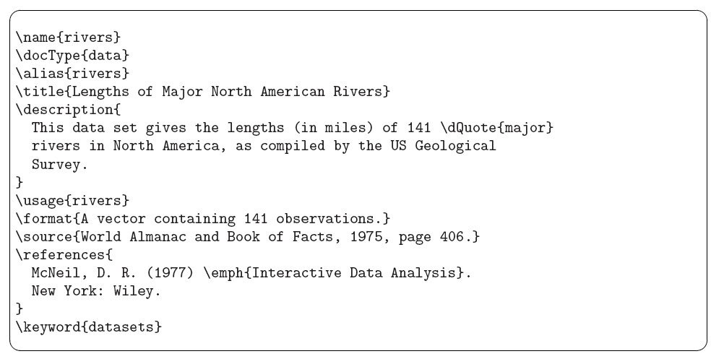
Creación de librerías con R
Cómo escribir la documentacion (capítulo 2 Writting R Extensions v2.5.0)
documentación de un dataset
Sesión 5 – Creación de librerías en R

Slide 107
Creación de librerías con R
Cómo escribir la documentacion (capítulo 2 Writting R Extensions v2.5.0)
Existen más “markups” (ver manual) [warnings, author, ...]
Se pueden incluir listas y tablas (ver manual)
Se pueden incluir fórmulas matemáticas (ver manual)
Usar \enq{latex}{ascii} y \deqn{latex}{ascii}
\eqn similar a $ … $ en LateX (“inline” formulas)
\deqn similar a $$ … $$ en LaTeX (ambiente displaymath)
ej.:\eqn{\chi^2}{chi^2} -> χ² en el pdf y chi^2 en el texto de ayuda (? en R)
Se puede procesar el formato Rd para ver cómo queda el manual (LaTex)
R CMD Rd2txt crea una archivo de texto
R CMD Rd2dvi genera un archivo DVI (o PDF con la opción --pdf) ej. R CMD Rd2dvi --pdf --output=snpassoc.pdf SNPassoc
(dentro de esta carpeta debe estar el DESCRIPTION y /man)
Sesión 5 – Creación de librerías en R

Slide 108
Creación de librerías con R
Guidelines for Rd files (en CRAN Manuals)
\title sections should be capitalized and not end in a period.
Argument lists need to cover all the arguments in all the functions covered, including '...'.
Do provide text alternatives for all but the very simplest \eqn and \deqn commands.
In \source and \references sections
•Use separate paragraphs (separated by a blank line) for each reference.
•Write authors' names in the form Author, A. B. and separate them by a comma or and (but not both).
•Give a date immediately after the author(s), and do not put a period after the date.
•Enclose titles of books and journals (but not articles) in \emph{...}.
•Enclose volume numbers for journals in \bold{...} and follow them by a comma.
•Use -- for page ranges.
•If you give an address for a publisher (probably unnecessary) use the form
New York: Springer-Verlag.
•In \usage and \examples sections
•Watch the line length: 65 characters is a reasonable limit.
•Use TRUE and FALSE rather than T and F.
•Readability is greatly enhanced by adding spaces around binary operators and after commas in argument lists. In particular, <- needs spaces around it.
•Always use <- rather than = for assignments.
Sesión 5 – Creación de librerías en R

Slide 109
Creación de librerías con R
Guidelines for Rd files (en CRAN Manuals)
Follow the 'R core' indentation guidelines for example code (which basically means an indentation level of 4 spaces and aligning continuation lines suitably
— but copy the code into a .R Emacs buffer and reformat it there).
Either ensure that the \usage section exactly matches the function definition, or include a \synopsis section with the actual definition.
Not only make sure that examples are directly executable, also make sure that they are system-independent (do not use system) and do not require special facilities (for example Internet access or write permission to specific directories).
Use quotation marks sparingly: quotation marks are used for R objects in text rendition. If you must use them, make them double (\dQuote{a quotation}),
and use \sQuote and \dQuote<>
Do not use tabs to indent (as these do not render correctly on all possible pagers).
Please put two spaces after the end of a sentence in sections with running text
(\description, \details, ...).
For consistency, aim to use British (rather than American) spelling. (NB: British spelling often uses -ize as in 'capitalize'. The view of spell -b of British spelling is a flawed American one. There are English/Scottish differences too.)
Do not use & except where quoting (for example, the publisher that has been called Chapman & Hall fairly recently).
Sesión 5 – Creación de librerías en R

Slide 110
Creación de librerías con R
Cómo escribir la documentación – Funciones internas
archivo myPackage-internal.Rd
\name{myPackage-inl}
\alias{myPackage-internal}
\alias{fun1}
\alias{fun2}
\alias{fun3}
...
\title{Internal myPackage functions}
\description{Internal myPackage functions}
\usage{ fun1(x, y)
fun2(object, y, ...)
fun3(x, y, data, method, ...)
}
\details{These are not to be called by the user}
\keyword{internal}
Sesión 5 – Creación de librerías en R

Slide 111
Creación de librerías con R
Cómo escribir la documentación – Descripción del paquete
archivo myPackage-package.Rd
\name{lmPackage-package}
\alias{lmPackage-package}
\alias{lmPackage}
\docType{package}
\title{
What the package does (short
~~ package title ~~
}
\description{
line)
More about what it does (maybe more than one line)
~~ A concise (1-5 lines) description of the package ~~
}
...
Ver ejemplo samplesize.pdf con todo lo que hace según el tipo de .Rd
Sesión 5 – Creación de librerías en R

Slide 112
Creación de librerías con R
Ejemplo – modelo regresión lineal con descomposición QR
> ls()
[1] | "bass" | "lmEst" | "lmMod"
[4] | "lmMod.default" | "plot.lmMod" | "print.lmMod"
[7] | "print.summary.lmMod" | "summary.lmMod"
> package.skeleton("lmPackage",
path="c:/temp/")
Creating Creating Creating
directories ... DESCRIPTION ...
Read-and-delete-me ...
Saving functions and data ... Making help files ...
Done.
Further steps are described in 'c:/temp//lmPackage/Read-and- delete-me'.
Sesión 5 – Creación de librerías en R

Slide 113
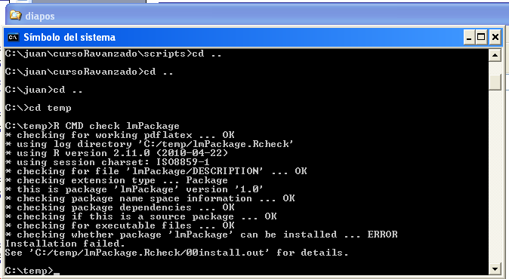
Creación de librerías con R
Ejemplo – modelo regresión lineal con descomposición QR
lmPackage.Rcheck
Sesión 5 – Creación de librerías en R

Slide 114
Creación de librerías con R
Ejemplo – modelo regresión lineal con descomposición QR
install options are ' --no-html'
installing *source* package 'lmPackage' ...
** R
** data
** preparing package for lazy loading
** help
Aviso: ./man/lmPackage-package.Rd:34: All text must be in a section Aviso: ./man/lmPackage-package.Rd:35: All text must be in a section
*** installing help indices
Error en Rd_info(db[[i]]) : Rd files must have a non-empty \title.
See chapter 'Writing R documentation' in manual 'Writing R Extensions'.
* removing 'C:/temp/lmPackage.Rcheck/lmPackage'
Sesión 5 – Creación de librerías en R

Slide 115
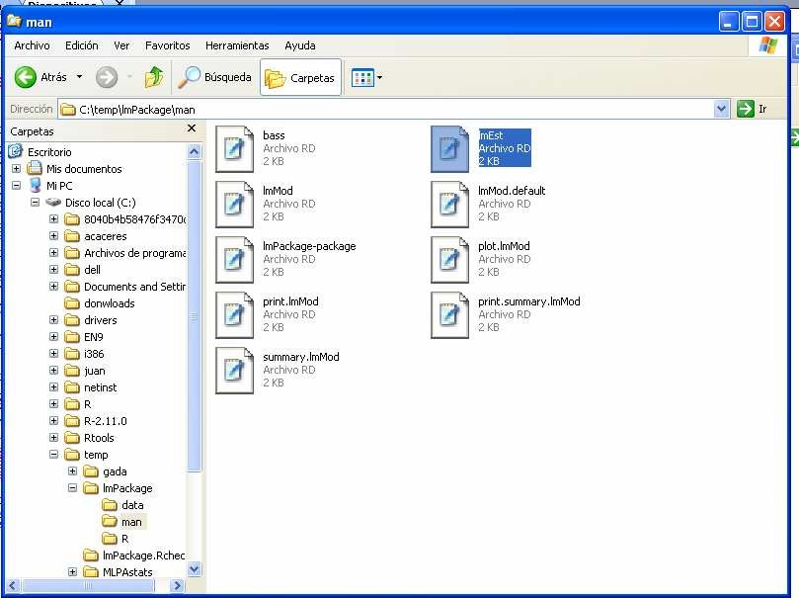
Creación de librerías con R
Ejemplo – modelo regresión lineal con descomposición QR
Sesión 5 – Creación de librerías en R

Slide 116
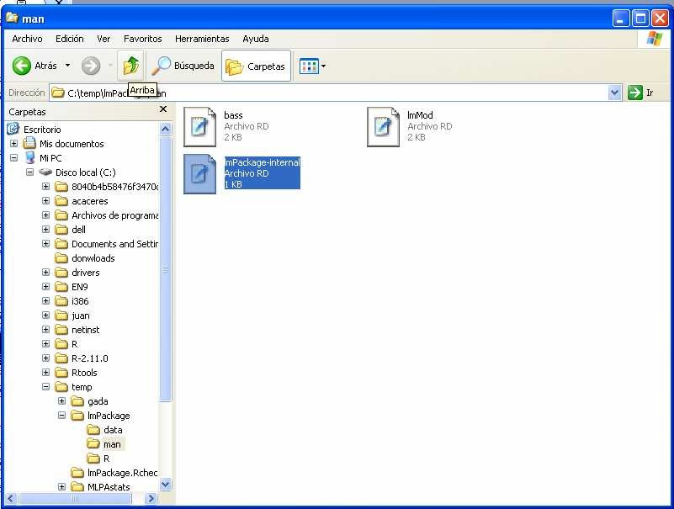
Creación de librerías con R
Ejemplo – modelo regresión lineal con descomposición QR
Sesión 5 – Creación de librerías en R

Slide 117
Creación de librerías con R
Archivo lmPackage-internal.Rd
\name{lmPackage-internal}
\alias{lmPackage-internal}
\alias{lmEst}
\title{Internal lmPackage functions}
\description{Internal lmPackage functions}
\usage{ lmEst(x, y)
}
\details{These are not to be called by the
\keyword{internal}
user}
Sesión 5 – Creación de librerías en R

Slide 118
Creación de librerías con R
Archivo lmMod.Rd
\name{lmMod}
\alias{lmMod}
\alias{lmMod.default}
\alias{print.lmMod}
\alias{summary.lmMod}
\alias{print.summary.lmMod}
\alias{plot.lmMod}
\title{ Linear regresion using QR decomposition }
\description{ This package performs ... }
\usage{ lmMod(x, ...)
\method{lmMod}{default}(x, y, ...)
\method{print}{lmMod}(x, ...)
\method{summary}{lmMod}(object, ...)
\method{print}{summary.lmMod}(x, ...)
\method{plot}{lmMod}(x, ...)
}
\arguments{
\item{x}{model matrix}
\item{y}{dependent variable}
\item{object}{object of class 'lmMod'}
\item{\dots}{other arguments to be passed
}
to print,
plot, summary}
Sesión 5 – Creación de librerías en R

Slide 119
Creación de librerías con R
Archivo lmPackage-internal.Rd (cont.)
\details{ To be supplied }
\value{ %%
~Describe the value returned
%% If it is a LIST, use
%%
%%
\item{comp1
\item{comp2
}{Description of 'comp1'}
}{Description of 'comp2'} %% ...}
\references{ %%
~put references to the literature/web
site here ~ }
\author{ %% ~~who you are~~ }
\note{ %% ~~further notes~~ }
%% ~Make other sections like
Warning with \section{Warning }{....} ~
\seealso{ %% ~~objects to See Also as \code{\link{help}}, ~~~ }
\examples{ data(bass)
mod<-lmMod(cbind(Const=1, Alk=bass$Alkalinity), bass$Mercury) coef(mod)
fitted(mod) resid(mod)
summary(mod) plot(mod)
}
% Add one
\keyword{
\keyword{
or more standard keywords, see file 'KEYWORDS' in the
~kwd1 }
~kwd2 }
R documentation
directory.
Sesión 5 – Creación de librerías en R

Slide 120
Creación de librerías con R
File KEYWORDS (C:\R-2.14.0\doc)
GROUPED Keywords
----------------
Graphics
...
Statistics
aplot | & | Add to Existing Plot / internal plot
dplot | & | Computations Related to Plotting
datagen distribution univar
htest models
& regression& & &nonlinear&
robust
design multivariate ts
survival & nonparametric
& & & & &
Functions for generating data Probability Distributions and simple univariate statistics
sets
Random Numbers [!= S]
Statistical Statistical
Inference Models
Regression
Non-linear Regression
(only?)
& Robust/Resistant Techniques
& Designed Experiments
& Multivariate Techniques
& Time Series Survival Analysis
& Nonparametric Statistics [w/o
'smooth']
...
Sesión 5 – Creación de librerías en R

Slide 121
Creación de librerías con R
Creación de ayuda con la libería devtools y roxygen2
Creamos una libería vacía
library(devtools)
library(roxygen2)
create("lmPackage")
Crea: Carpeta R, DESCRIPTION y NAMESPACE
Movemos los ficheros .R a la carpeta R (e.g., fichero lmModFinal.R) (NOTA: ver cabecera de la función)
Creamos el .Rd (carpeta man) con
setwd("lmPackage")
document()
NOTA: a veces hay que ejecutar esto dos veces
Sesión 5 – Creación de librerías en R

Slide 122
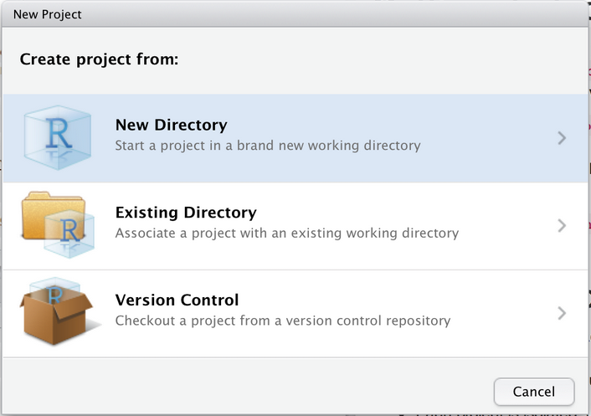
Creación de librerías con R
Con RStudio
Pinchar en File | New project
Escoger “New Directory”
Sesión 5 – Creación de librerías en R

Slide 123
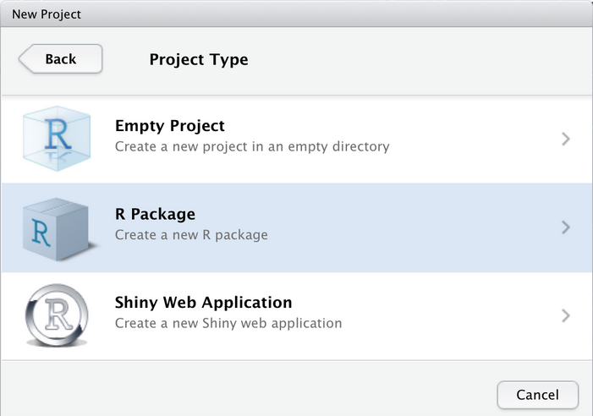
Creación de librerías con R
Con RStudio
Despues “R package”
Sesión 5 – Creación de librerías en R

Slide 124
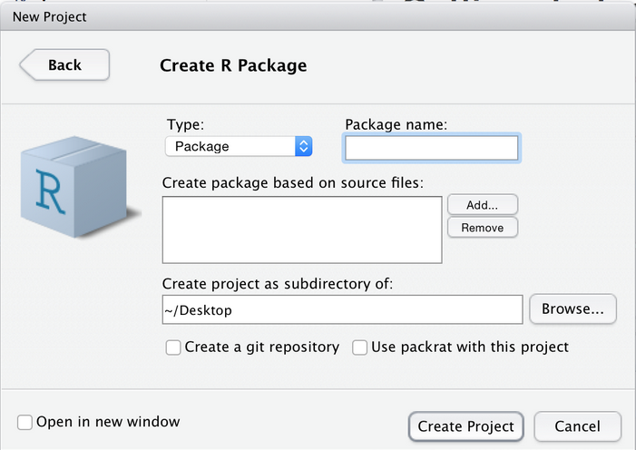
Creación de librerías con R
Despues pon un nombre al paquete y pincha “Create R package”
Sesión 5 – Creación de librerías en R

Slide 125
Creación de librerías con R
Escribir un vignette para la librería
Además de la ayuda en formato .Rd, los paquetes de R permiten la inclusión de otros documentos en otros formatos
ANTES debían estar en la carpeta ‘inst/doc’ del código fuente. AHORA en la carpeta ‘vignettes’
Pueden estar en cualquier formato pero se recomienda tenerlo en formato PDF o HTML para que los usuarios puedan leerlos desde cualquier plataforma
Normalmente se ponen ‘technical reports’ o se suelen hacer un manual específico
VIGNETTE: Compilado con Sweave / Knitr / Markdown -> Garantiza reproducibilidad
Sesión 5 – Creación de librerías en R

Slide 126
Creación de librerías con R
Escribir un vignette para la librería
Knitr: Ver material en
Markdown: Ver material en
Ejercicio (Después de ver el código siguiente):
Crea la libería ‘lmPackage’ [vacía] como hemos visto anteriormente
Añade el fichero ‘lmModFinal.R’ a la carpeta ‘R’ de la librería
Añade los datos ‘bass.txt’ a la carpeta ‘extdata’
Crea la documentación
Añade el fichero ‘lmPackage.Rnw’ a una carpeta ‘vignettes’
Compila la librería
Abre el fichero lmPackage.Rnw y crea la vignette
Sesión 5 – Creación de librerías en R

Slide 127
Creación de librerías con R
Una posible vignette para nuestro ejemplo
\documentclass[11pt]{article}
\begin{document}
\title{\bf Ejemplo creaci\'on de una vignette: modelo lineal}
\vspace{1cm}
\author{Juan R Gonz\'alez}
\maketitle
\begin{center}
Instituto de Salud Global Barcelona (ISGlobal)
\vspace{1cm}
{\tt juan.rgonzalez@isglobal.org}
{\tt http://www.creal.cat/jrgonzalez/software.htm}
\end{center}
\tableofcontents
%%%%%%%%%%%%%%%%%%%%%%%%%%%%%%%%%%%%%%%%%%%%%%%%%%%%%%%%%%
\section{Introduction}
Este documento da una visi\'on general del paquete {\tt lmPackage} que est\'a
accesible en CRAN. Mediante esta librer\'ia se puede llevar a cabo ...
\section{Getting started}
\noindent El paquete {\tt lmPackage} utiliza la librer\'a {\tt survival}. Empezamos cargando las librer\'ias necesarias.
Sesión 5 – Creación de librerías en R

Slide 128
Creación de librerías con R
<<load_library>>=
library(survival)
@
\noindent Despues, la librer\'ia puede cargarse ejecutando
<<load_library2>>=
library(lmPackage)
@
\section{The data}
\noindent Los datos pueden importarse usando la funci\'on {\tt read.delim} de forma usual. El paquete tiene unos datos (sobre unos lagos) que pueden usarse como ejemplo. Se cargan usando la funci\'on data
<<load_data>>=
bass <- read.delim("../extdata/bass.txt")
@
Sesión 5 – Creación de librerías en R

Slide 129
Creación de librerías con R
\section{Model parameter estimates}
\noindent El modelo se puede estimar usando la funci\'on {\tt lmMod}
<<fit_model>>=
mod <- lmModFinal(Mercury ~ Alkalinity, data=bass)
names(mod)
@
\noindent Se puede crear una figura con el modelo mediante la siguiente instrucci\'on:
<<fig_mod, fig.cap='Modelo de regresion lineal estimado mediante descomposicion QR'>>=
plot(mod$data[,2], mod$data[,3], ylab="Mercury", xlab="Alkalinity")
abline(mod)
@
\end{document}
Sesión 5 – Creación de librerías en R

Slide 130
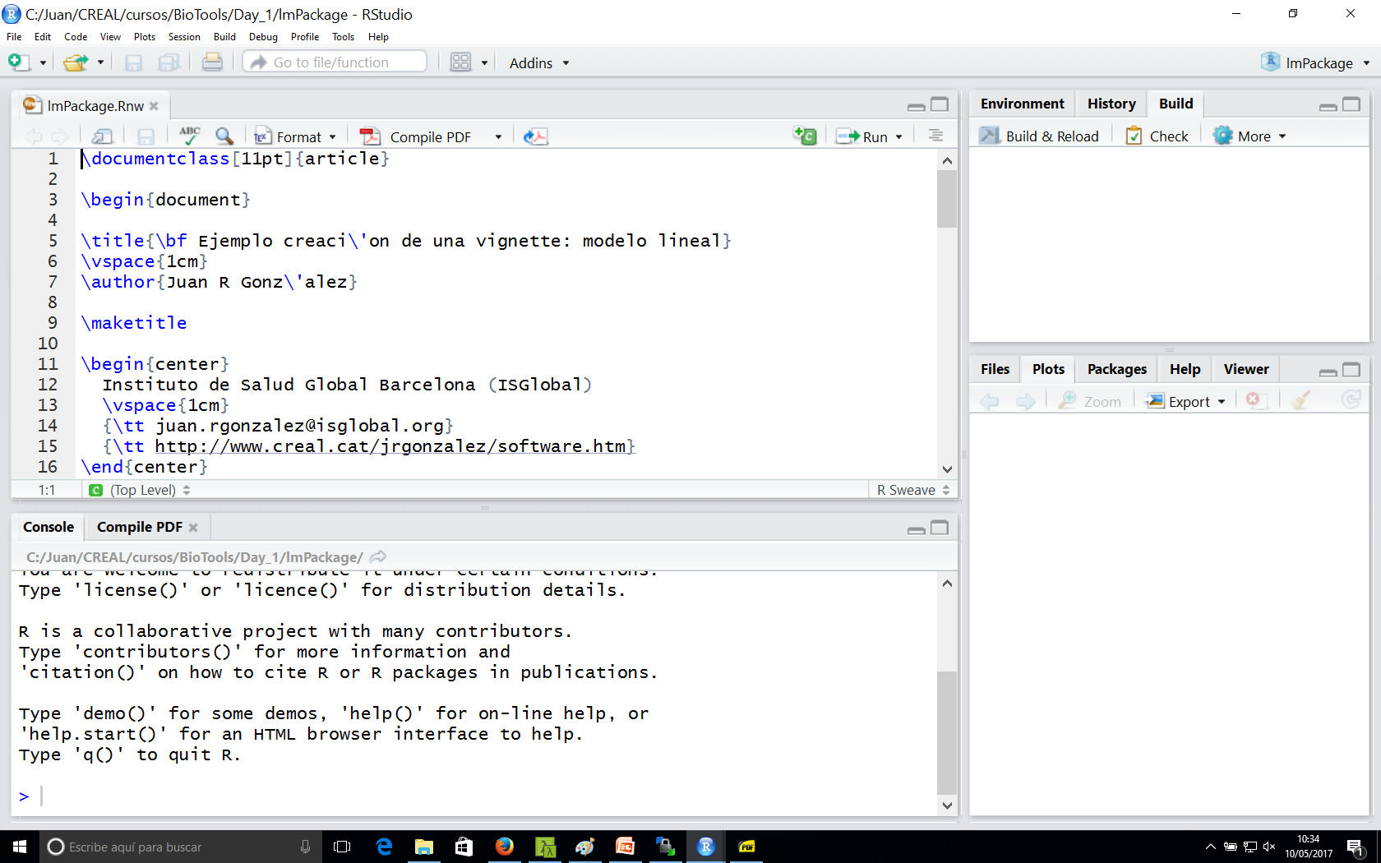
Creación de librerías con R
Sesión 5 – Creación de librerías en R

Slide 131
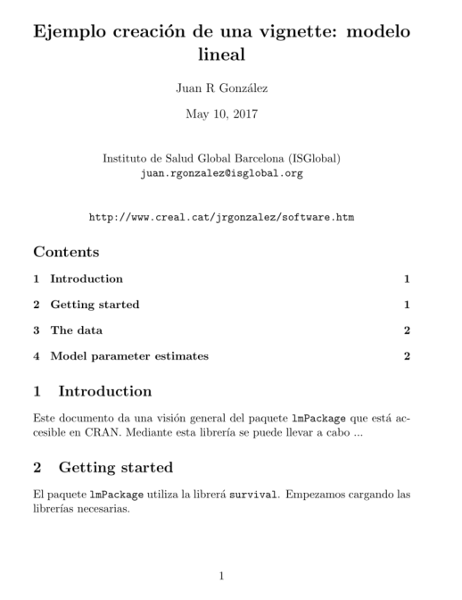
Creación de librerías con R
Sesión 5 – Creación de librerías en R

Slide 132
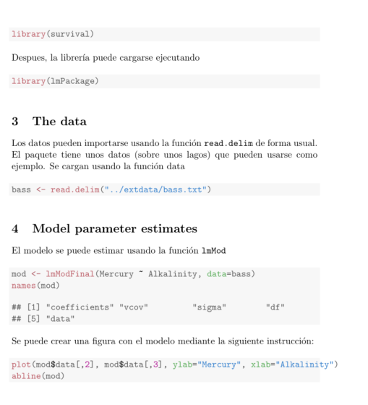
Creación de librerías con R
Sesión 5 – Creación de librerías en R

Slide 133
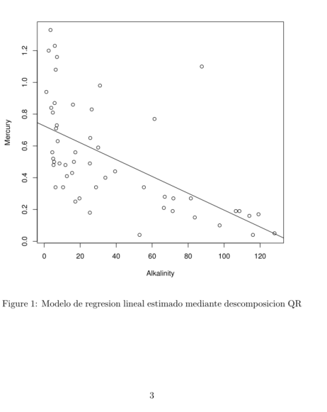
Creación de librerías con R
Sesión 5 – Creación de librerías en R

Slide 134
Creación de librerías con R
Otras … (inst/doc/changelog.txt)
v1.4-8 2007-05-21
mvtnorm is required (change in DESCRIPTION, NAMESPACE and firstlib.R)
added: new generic function maxstat (to compute asymptotic p values for max- statistic) and some methods
added: function for inspecting overdispersion due to population substructure (qqpval)
added: function for correcting the p values using genomic control (GenomiControl)
added: example in the Rd file for odds function
added: argument nIndiv in association.fit (to deal with genotypeRate properly). association has also been changed (look for 'nSubject')
minor change in the function snp (when snp is applied to an object of class snp)
added: reference of SNPassoc to some .Rd files
v1.4-7 2007-05-17
bug fixed: overdominant returned wrong levels (thanks to Nicholas Orr)
2007-05-02
bug fixed: [<-.setupSNP added any variable as new SNP, but could be a covariate
bug fixed: odds returns NA for monomorphic SNPs
bug fixed: association.fit detected monomorphic SNPs that were not so
...
Sesión 5 – Creación de librerías en R

Slide 135
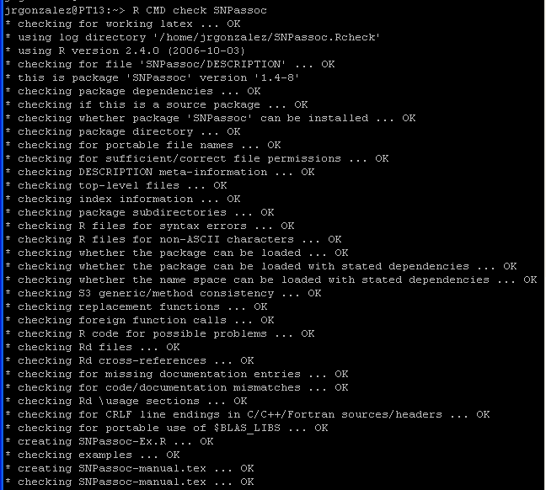
Creación de librerías con R
Chequear la librería
R CMD check lleva a cabo las siguientes verificaciones
Sesión 5 – Creación de librerías en R

Slide 136
Creación de librerías con R
Chequear la librería
Ver algunos errores
que no cuadre el .Rd con .R
que haya una función sin .Rd
Consistencia funciones genéricas (el primer argumento de ‘summary' es x y no 'object')
métodos en .Rd
petar ejemplos
Ver lmPackage.Rcheck
Sesión 5 – Creación de librerías en R

Slide 137
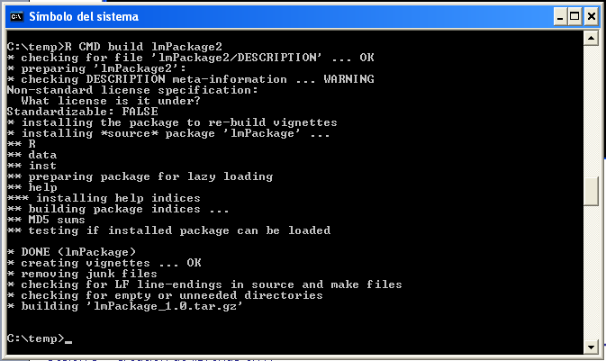
Creación de librerías con R
Crear una librería (.tar.gz) desde la consola
R CMD build
Ejecutar: R CMD build lmModFinal
Sesión 5 – Creación de librerías en R

Slide 138
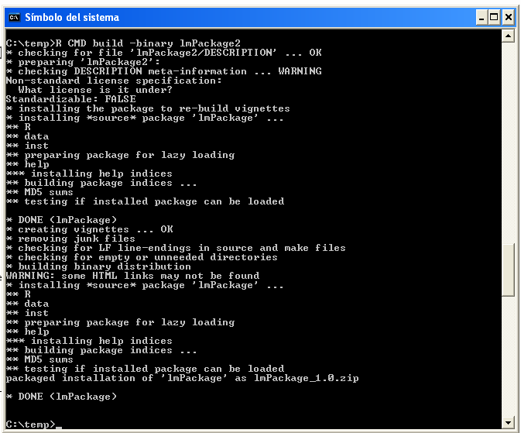
Curso de R avanzado
Crear una librería para Windows (.zip) desde la consola
R CMD build -binary
Ejecutar: R CMD build -binary lmModFinal
Sesión 5 – Creación de librerías en R

Slide 139
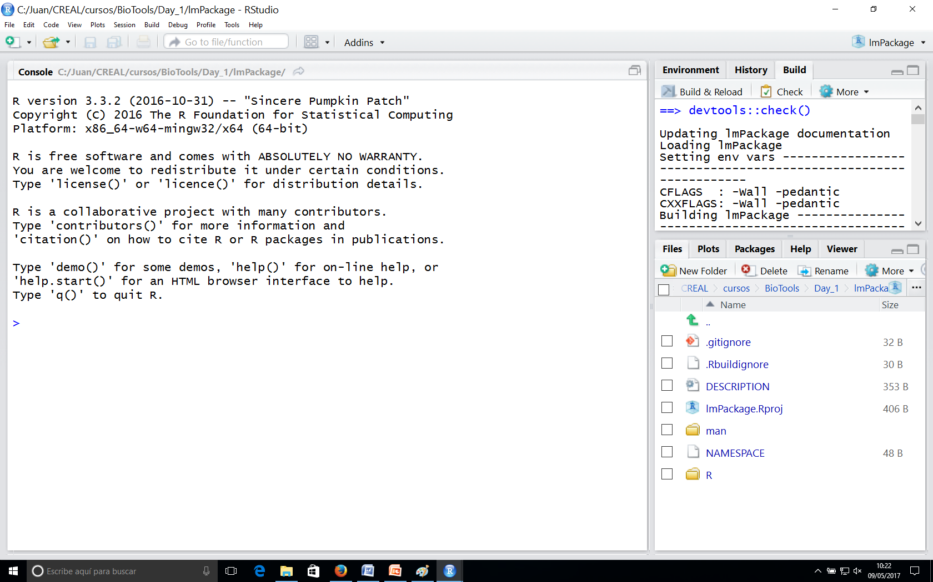
Curso de R avanzado
Testar (check) una librería desde RStudio
2º Ir a Build
3º check
1º Abrir
proyecto
Sesión 5 – Creación de librerías en R

Slide 140
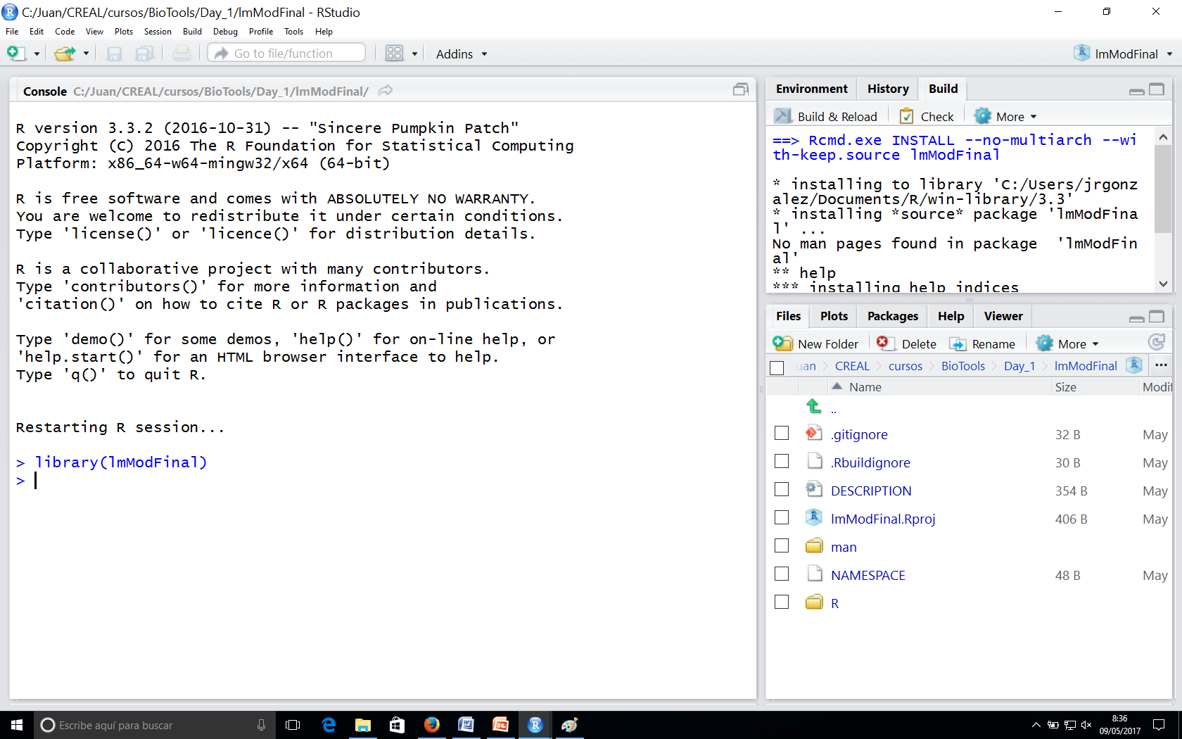
Curso de R avanzado
Compilar/Cargar una librería desde RStudio
2º Ir a Build
3º Build & Reload
1º Abrir
proyecto
Sesión 5 – Creación de librerías en R

Slide 141
Creación de librerías con R
Envío a CRAN
CRAN es una red de sitios WWW que contienen el código distribuido y sus distribuciones, especialmente los paquetes de R
Antes de someter un paquete ejecuta R CMD check para verificar que el paquete se instalará y que los ejemplos funcionan, así como que la documentación está completa y puede ser procesada
Crea el archivo ‘.tar.gz’ mediante R CMD build
Asegúrate que se puede ejecutar todo el proceso sólo con warnings que entiendes y ten razones para no corregirlos
Después de testar todo esto, sube el archivo ‘.tar.gz’ utilizando ‘anonymous’ como log-in y tu dirección de e-mail como password a
ftp://cran.R-project.org/incoming
y envía un mensaje a cran@r-project.org sobre él. Los ‘mantainers’ de CRAN (principalmente Kurt Hornik) ejecutarán estos tests antes de ponerlo en el repositorio principal
Sesión 5 – Creación de librerías en R

Slide 142
Creación de librerías con R
Ejercicio: Hacer una vignette de la librería ‘lmMod’ (ver fichero lmMod.Rnw) usando Markdown
Sesión 5 – Creación de librerías en R

